Slide 1



PLAN DE NEGOCIOS 2018
Presentación a :
Lima, 21 de marzo de 2018

Slide 2
INDICE
Introducción
Aspectos Generales de la Infraestructura concesionada
Resumen ejecutivo. Principales Indicadores y/o metas alcanzadas al año 2017
Objetivos y Agenda de Trabajo para el 2018
Construcción del Segundo Tramo de la Concesión
Otros aspectos relacionados a la concesión para el año 2018
Conclusiones

Slide 3
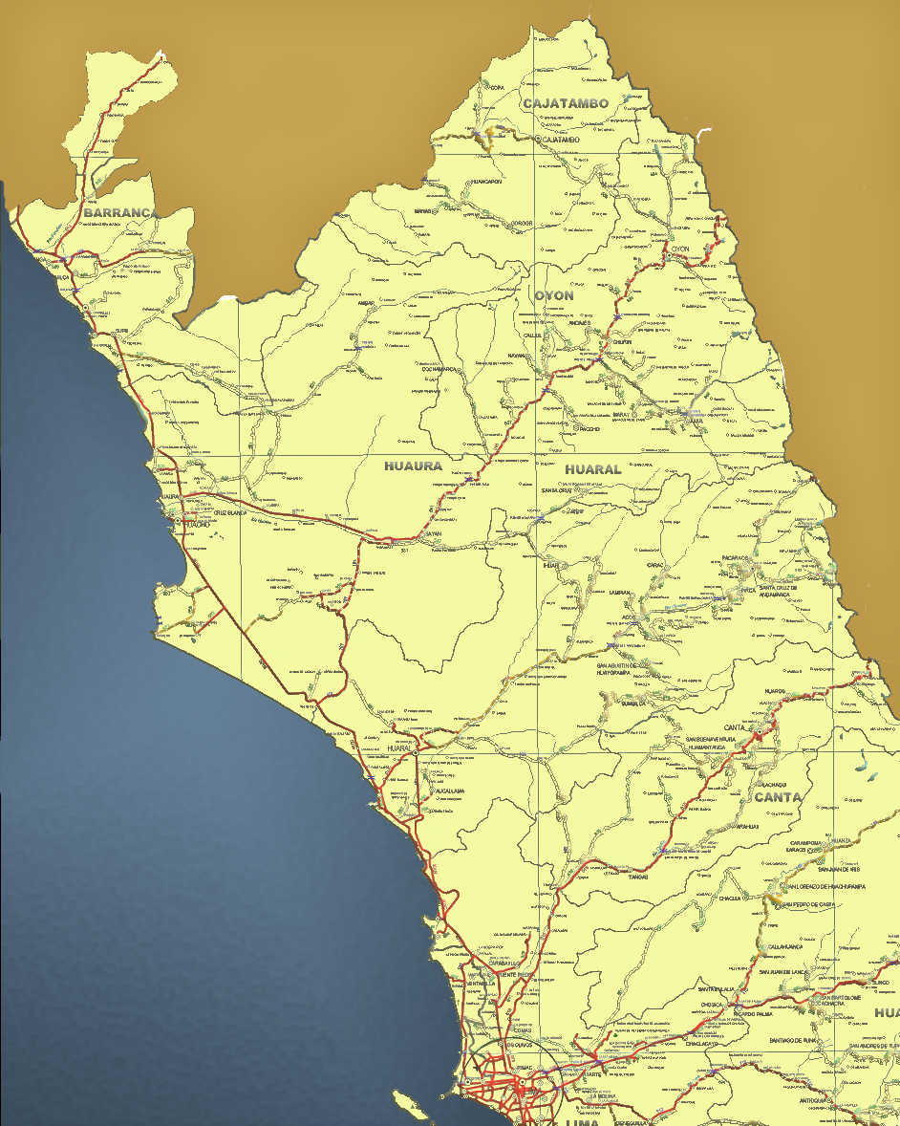
Introducción
Norvial S.A. es responsable de administrar, operar y dar mantenimiento a la infraestructura vial de la Carretera Ancón-Huacho-Pativilca.
Ubicación: Norte del departamento de Lima.
  Inicio: Ancón (km 44)
  Final: Pativilca (Km 204)
Pativilca
Barranca
Supe
Huaura
Huacho
Chancay
Huaral
La carretera Panamericana Norte es la principal vía de comunicación entre Lima y el Norte del Perú. En el 2017 se registró un tránsito promedio diario de 24.97 mil vehículos que pasan por esta ruta.
Ancón
Lima

Slide 4


Introducción
Inicio del contrato
En el año 2003 se firmó el Contrato de Concesión por un periodo de 25 años.
2003 - 2027
Retribución a MTC: 5.50%
Regulación a OSITRAN: 1.00%

Slide 5



Accionistas de Norvial
Introducción
Actualmente, el accionariado está compuesto de la siguiente manera:
33%
67%

Slide 6

Introducción
Estructura Organizacional
Gerente General
(Rafael Haneda Hueda)
Jefe de Administración y Finanzas
(Santiago Abanto Aguilar)
Gerencia Técnica
(Augusto Gamarra Estrella)
Asesoría Legal
(Externo)
Tesorería
Contabilidad
Seguridad
Medio Ambiente
Operador
(Externo)
Constructor
(Externo)
Empresas que brindan soporte externo:
Asesoría Legal: Estudio Rosselló.
Operador: Concar S.A.
Constructor: Consorcio Huacho Pativilca
Manperan

Slide 7
Introducción
Estructura de la Operación
/ Furgonetas
Notes:
Colocar Furgonetas / Motocicletas

Slide 8
INDICE
Introducción
Aspectos Generales de la Infraestructura concesionada
Resumen ejecutivo. Principales Indicadores y/o metas alcanzadas al año 2016
Objetivos y Agenda de Trabajo para el 2017
Construcción del Segundo Tramo de la Concesión
Otros aspectos relacionados a la concesión para el año 2017
Conclusiones

Slide 9
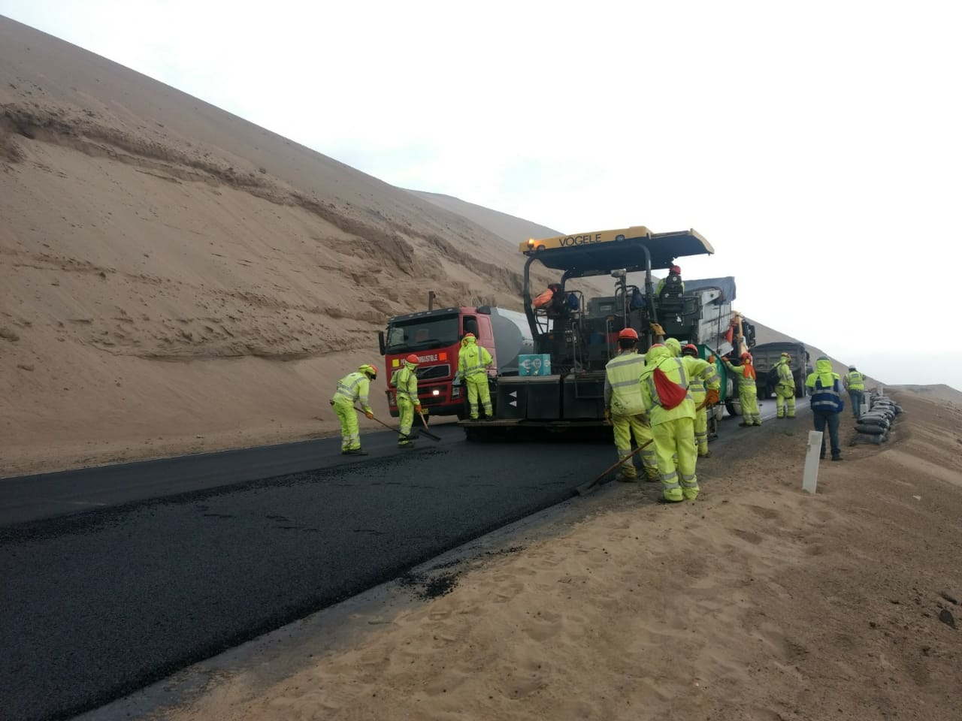
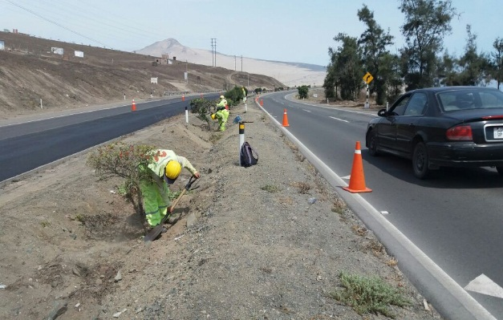
Aspectos de la Infraestructura Concesionada
Pativilca
Barranca
Supe
Huaura
Huacho
Chancay
Serpentín de Pasamayo (22 km)
Huaral
Ancón
Variante de Pasamayo (30 km)
Lima
Notes:
Foto de los sacos no va

Slide 10
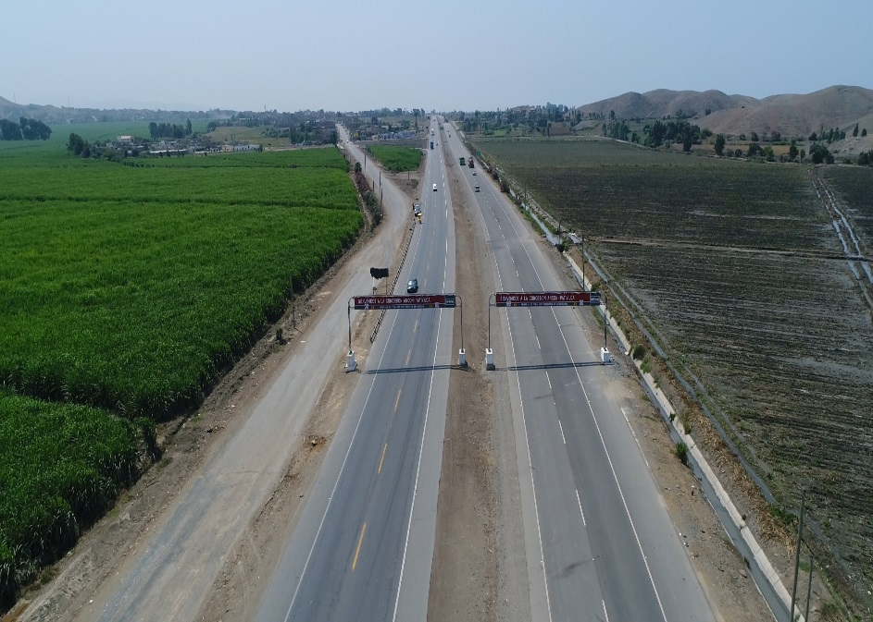
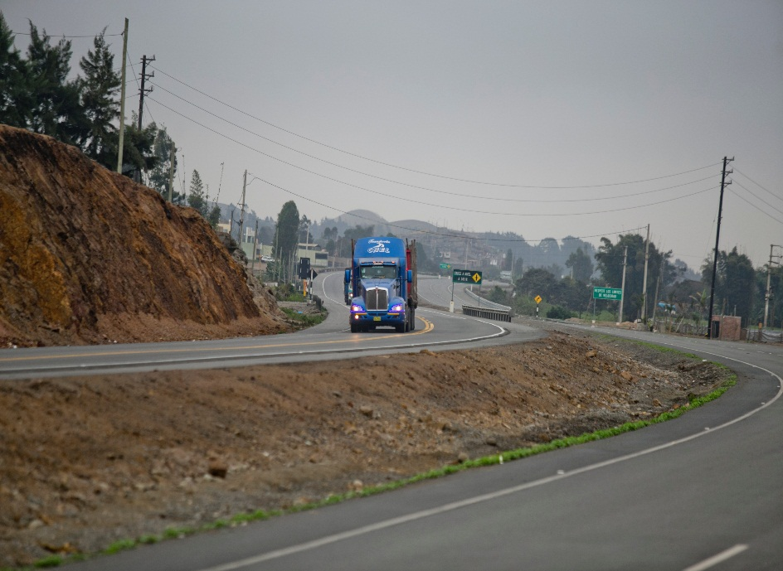
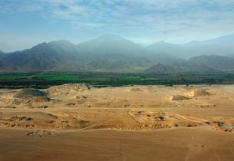
Aspectos de la Infraestructura concesionada
La Segunda Calzada se aperturó el 23 de enero de 2018 en una extensión de 52 km
Pativilca
Barranca
Supe
Tramo Huacho – Pativilca (56 km)
Huaura
Huacho
Tramo Chancay Huacho (73 km)
Chancay
Huaral
Ancón
Lima
Ruinas de Caral

Slide 11
INDICE
Introducción
Aspectos Generales de la Infraestructura concesionada
Resumen ejecutivo. Principales Indicadores y/o metas alcanzadas al año 2017
Objetivos y Agenda de Trabajo para el 2018
Construcción del Segundo Tramo de la Concesión
Otros aspectos relacionados a la concesión para el año 2018
Conclusiones

Slide 12
Resumen Ejecutivo
Hechos Relevantes:
Emisión de Bonos - Financiamiento
Norvial viene llevando con éxito la emisión de Bonos y financiamiento de la construcción de la 2da Etapa de la vía.
La estructura de la emisión incluye la constitución de un Fideicomiso y el cumplimiento de una serie de formalidades de información y de manejo rígido de las cuentas.
Se requiere de estrecha coordinación técnico-administrativa y especial atención de los puntos de control del Contrato de Emisión.

Slide 13
Resumen Ejecutivo
Hechos Relevantes:
Construcción Segunda Etapa
Con fecha 23 de enero 2018 Norvial puso en operación 52 km de un total de 57 km de calzada construida de las obras de la 2da etapa.
La construcción de la Segunda Etapa tiene un avance acumulado de 93.31%, asimismo, se han culminado todas las actividades no sujetas a restricción de liberación de predios e interferencias.
Se culminaron la construcción de los puentes sobre ríos: Huaura, Supe (2) y Pativilca.
Se culminaron la construcción de los Intercambios Viales: Huaura, Medio Mundo, San Nicolás y Barranca (Sin el Ramal N° 2 por falta de liberación de predios e interferencia).
Notes:
Actualizar C. Castillo

Slide 14
Resumen Ejecutivo
Hechos Relevantes:
Construcción Segunda Etapa
El tramo pendiente de construcción (PAD Centenario, San Martín y Perú) se encuentra entre los Km 148+080 al Km 153+185 por falta de liberación de predios y servicios públicos instalados, los cuales están a cargo del Concedente.
Adicionalmente se encuentra pendiente de ejecución el Ramal 2 del Intercambio Vial Barranca debido a falta de liberación de predios y conflictos sociales. El Concedente ha solicitado un cambio en el Expediente Técnico.
También se encuentran pendientes de construcción 2 puentes peatonales obligatorios ubicados en las progresivas Km 78+640 y Km 80+420.
Notes:
Actualizar C. Castillo

Slide 15
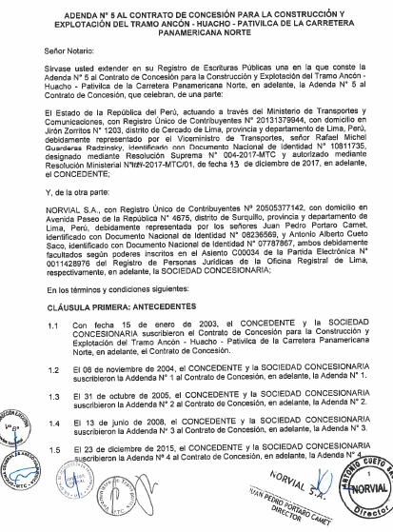
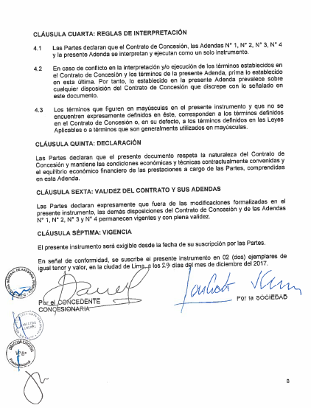
Resumen Ejecutivo
Hechos Relevantes:
3. Firma de Adenda N° 5
Con fecha 29 de diciembre de 2017 se firmó la Adenda N° 5 al Contrato de Concesión, la cual permitió la recepción parcial de las Obras de la Segunda Etapa.
Notes:
Actualizar área técnica

Slide 16
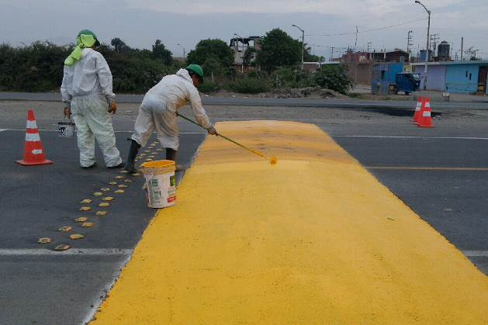
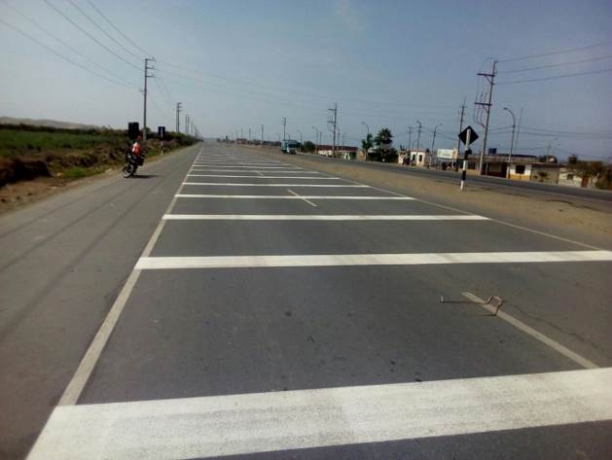
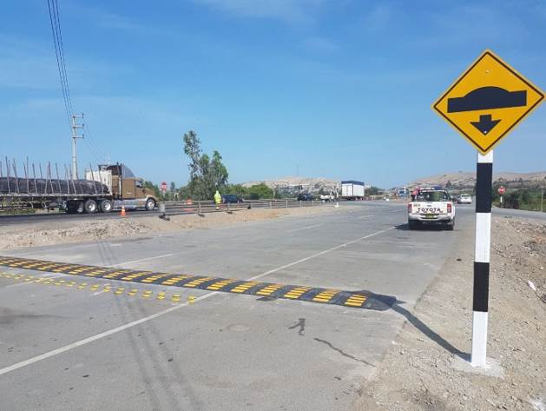
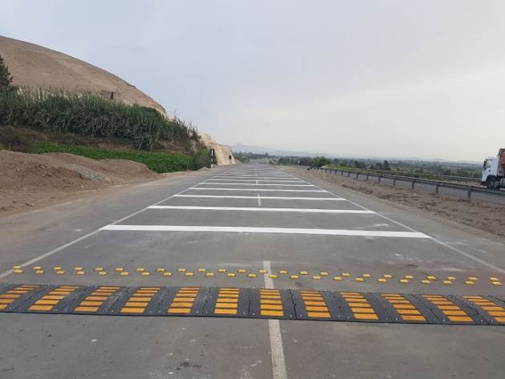
Resumen Ejecutivo
4. Puesta en Servicio Segunda Calzada - Trabajos previos
Elementos de Seguridad Vial Temporales
Notes:
Actualizar C. Castillo

Slide 17
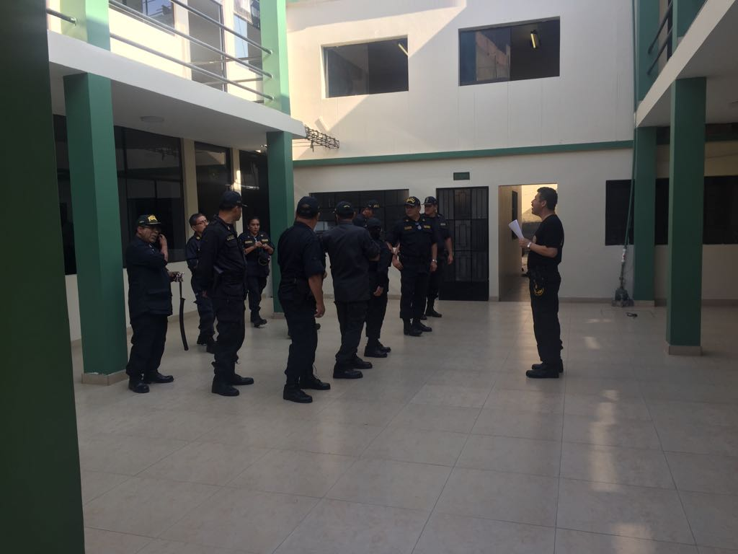
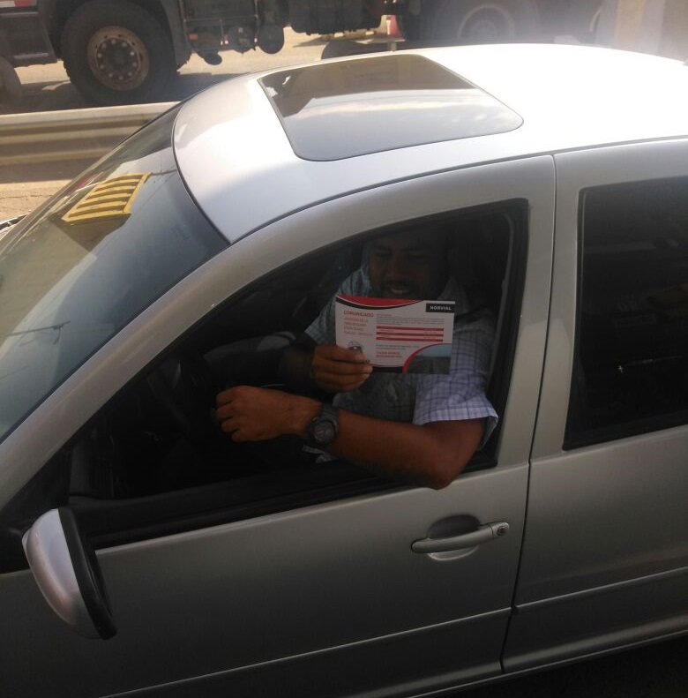
Resumen Ejecutivo
4. Puesta en Servicio Segunda Calzada - Trabajos previos
Coordinación con la PNP
Reparto de Volantes
Notes:
Actualizar C. Castillo

Slide 18
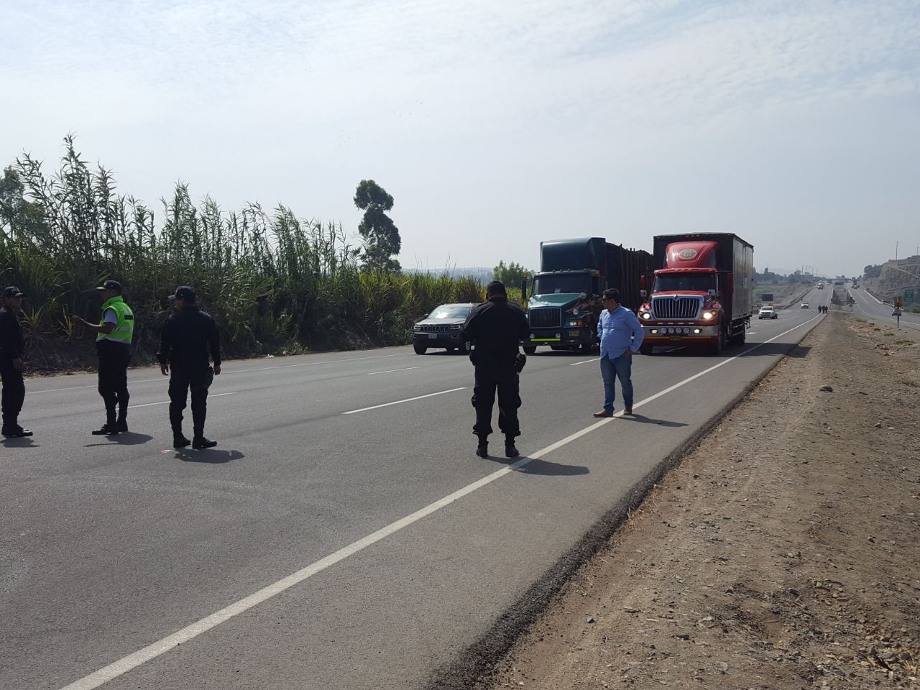
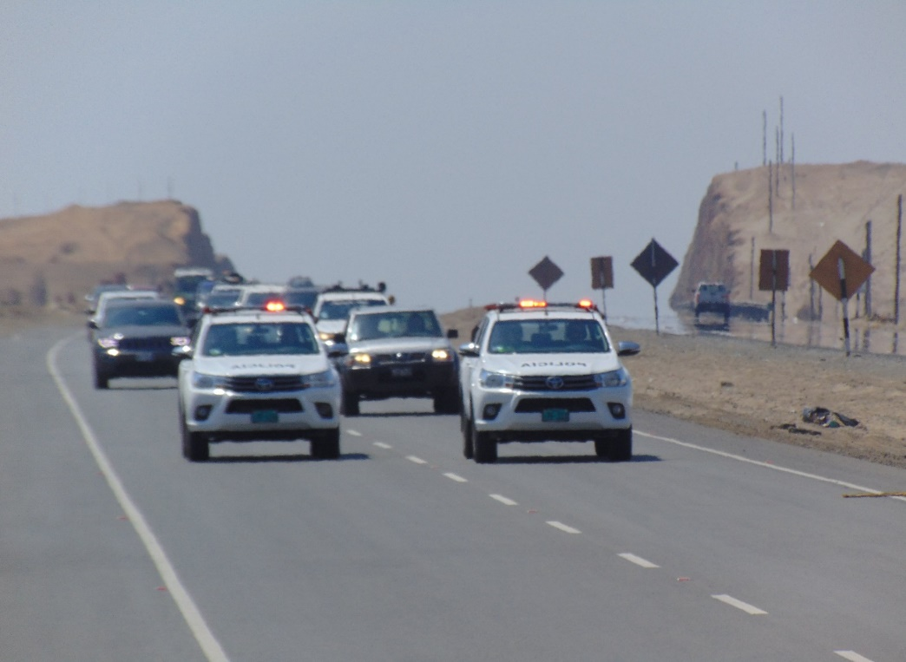
Resumen Ejecutivo
4. Puesta en Servicio Segunda Calzada - Trabajos previos
Apoyo PNP - Vehículos en espera
Apoyo PNP – vehículos abriendo paso
Notes:
Actualizar C. Castillo

Slide 19
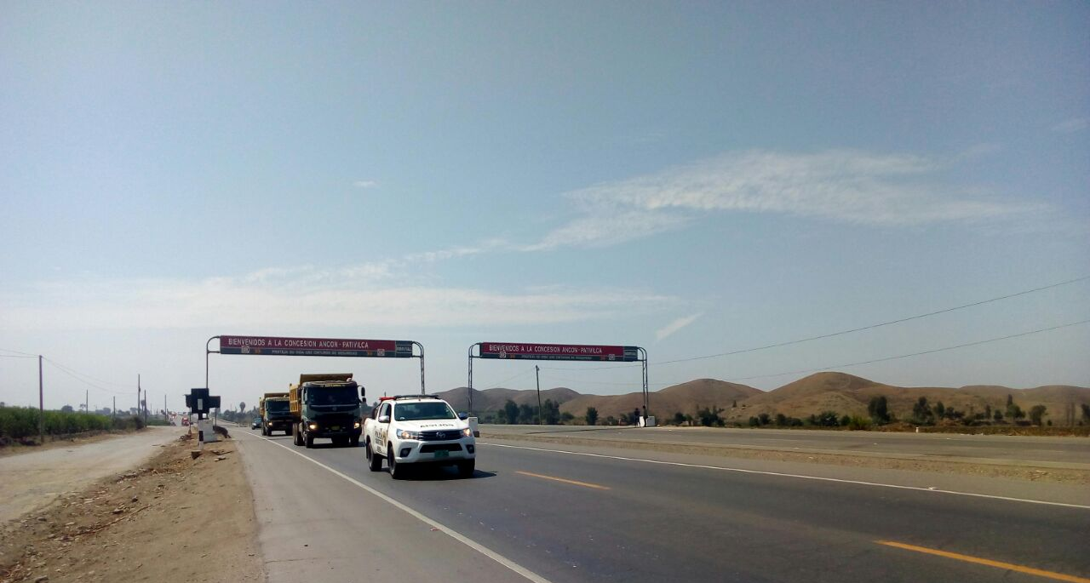
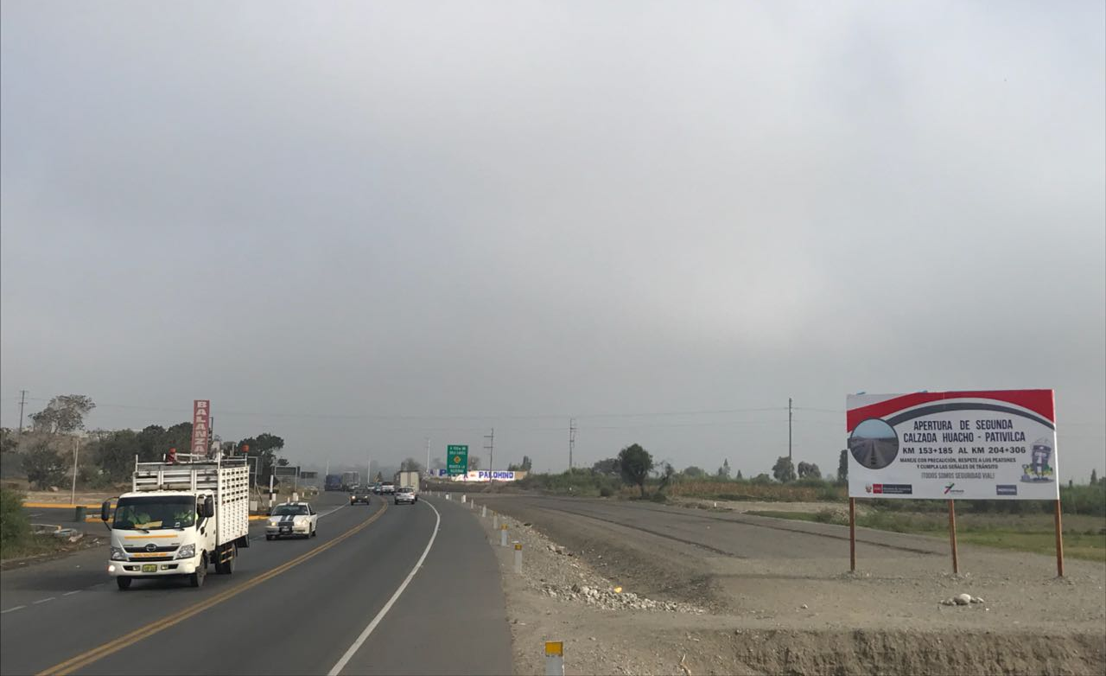
Resumen Ejecutivo
4. Puesta en Servicio Segunda Calzada - Trabajos previos
Notes:
Actualizar C. Castillo

Slide 20
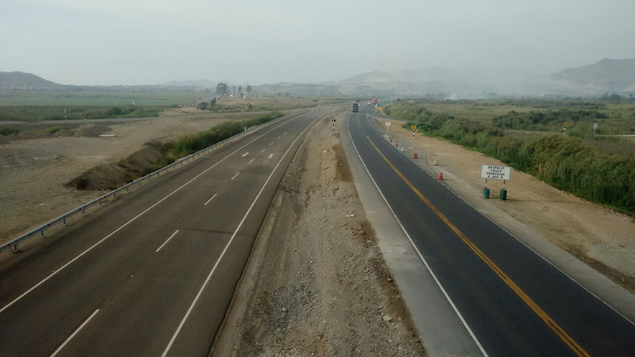
Resumen Ejecutivo
Hechos Relevantes:
5. Construcción de la Segunda Calzada
Notes:
Actualizar fotos C. Castillo

Slide 21
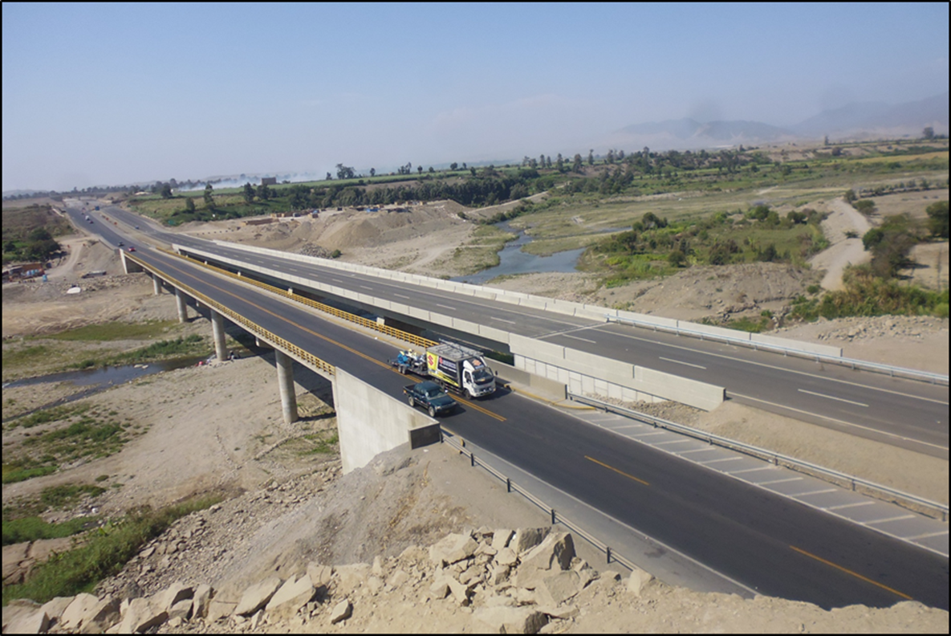
Resumen Ejecutivo
Hechos Relevantes:
6 Construcción de Puentes Sobre Ríos
Puente Huaura
Notes:
Actualizar fotos C. Castillo

Slide 22
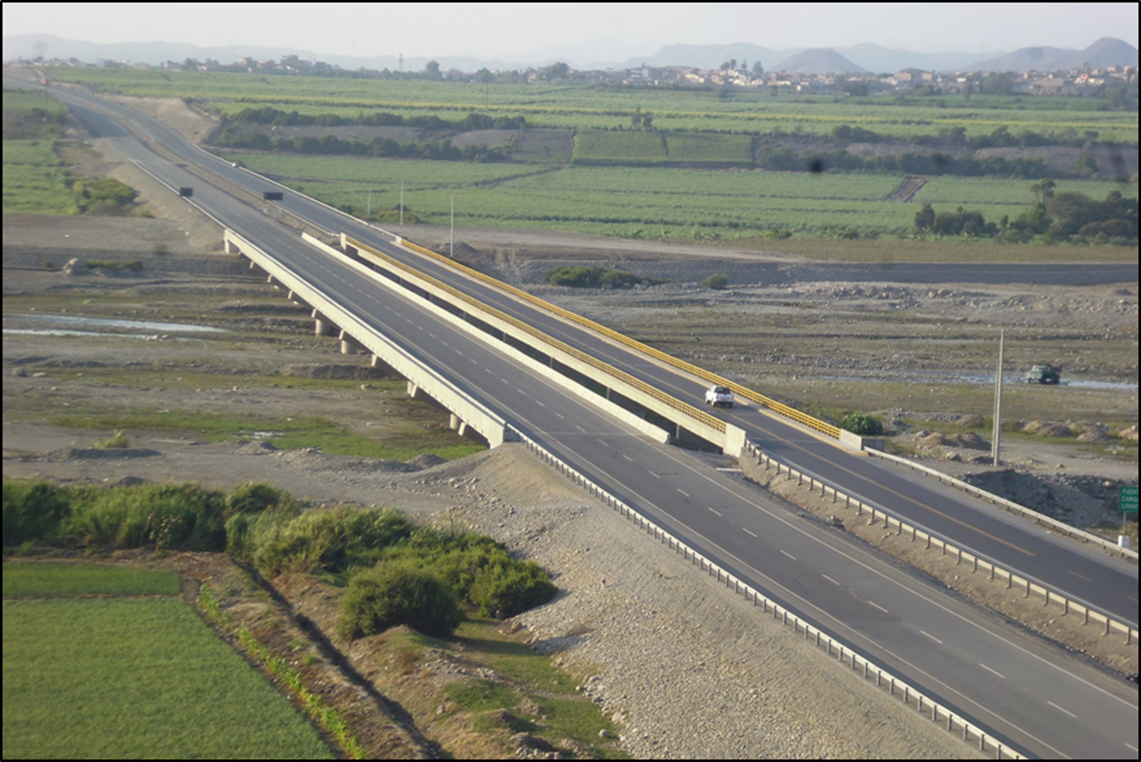
Resumen Ejecutivo
Hechos Relevantes:
6. Construcción de Puentes Sobre Ríos
Puente Pativilca
Notes:
Actualizar fotos C. Castillo

Slide 23
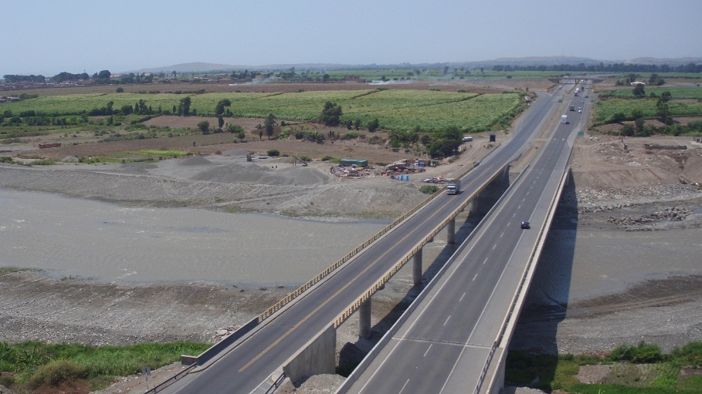
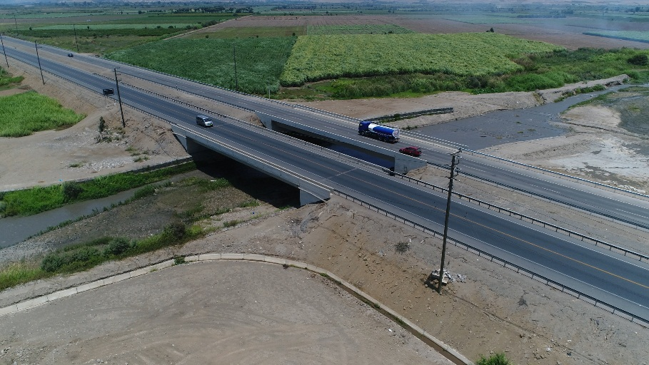
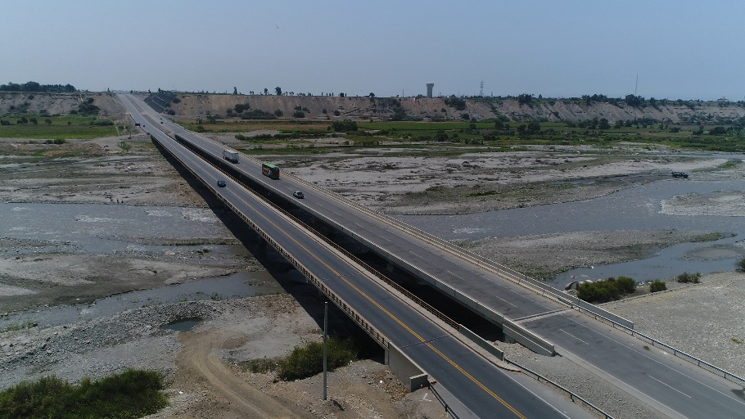
Resumen Ejecutivo
Hechos Relevantes:
6. Construcción de Puentes sobre Ríos
Puente Huaura
Puente Supe
Puente Pativilca
Notes:
Actualizar fotos C. Castillo

Slide 24
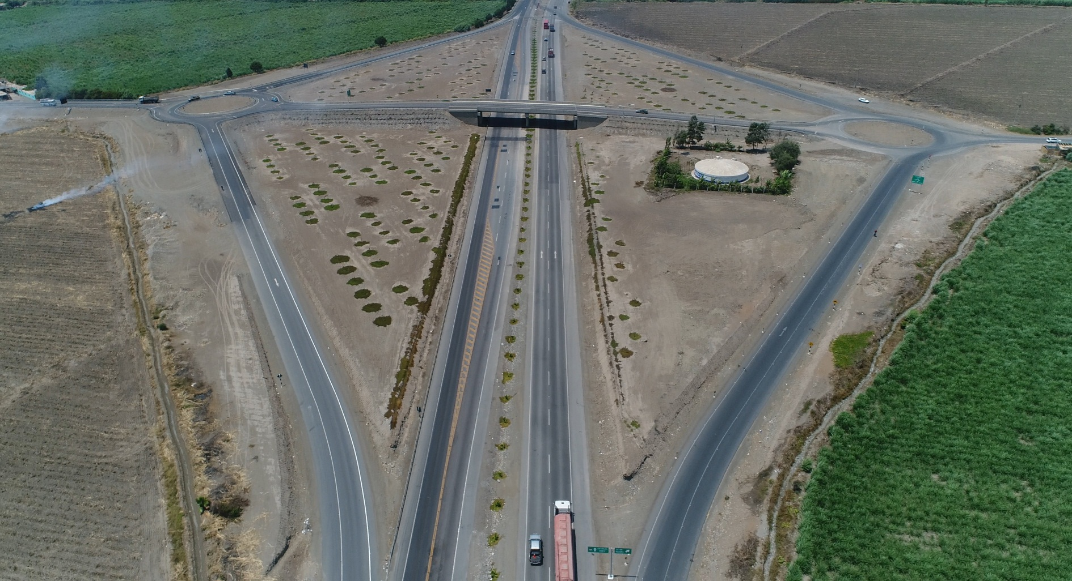
Resumen Ejecutivo
Hechos Relevantes:
7. Construcción de Intercambios Viales
Intercambio Vial Huaura
Notes:
Actualizar fotos C. Castillo

Slide 25
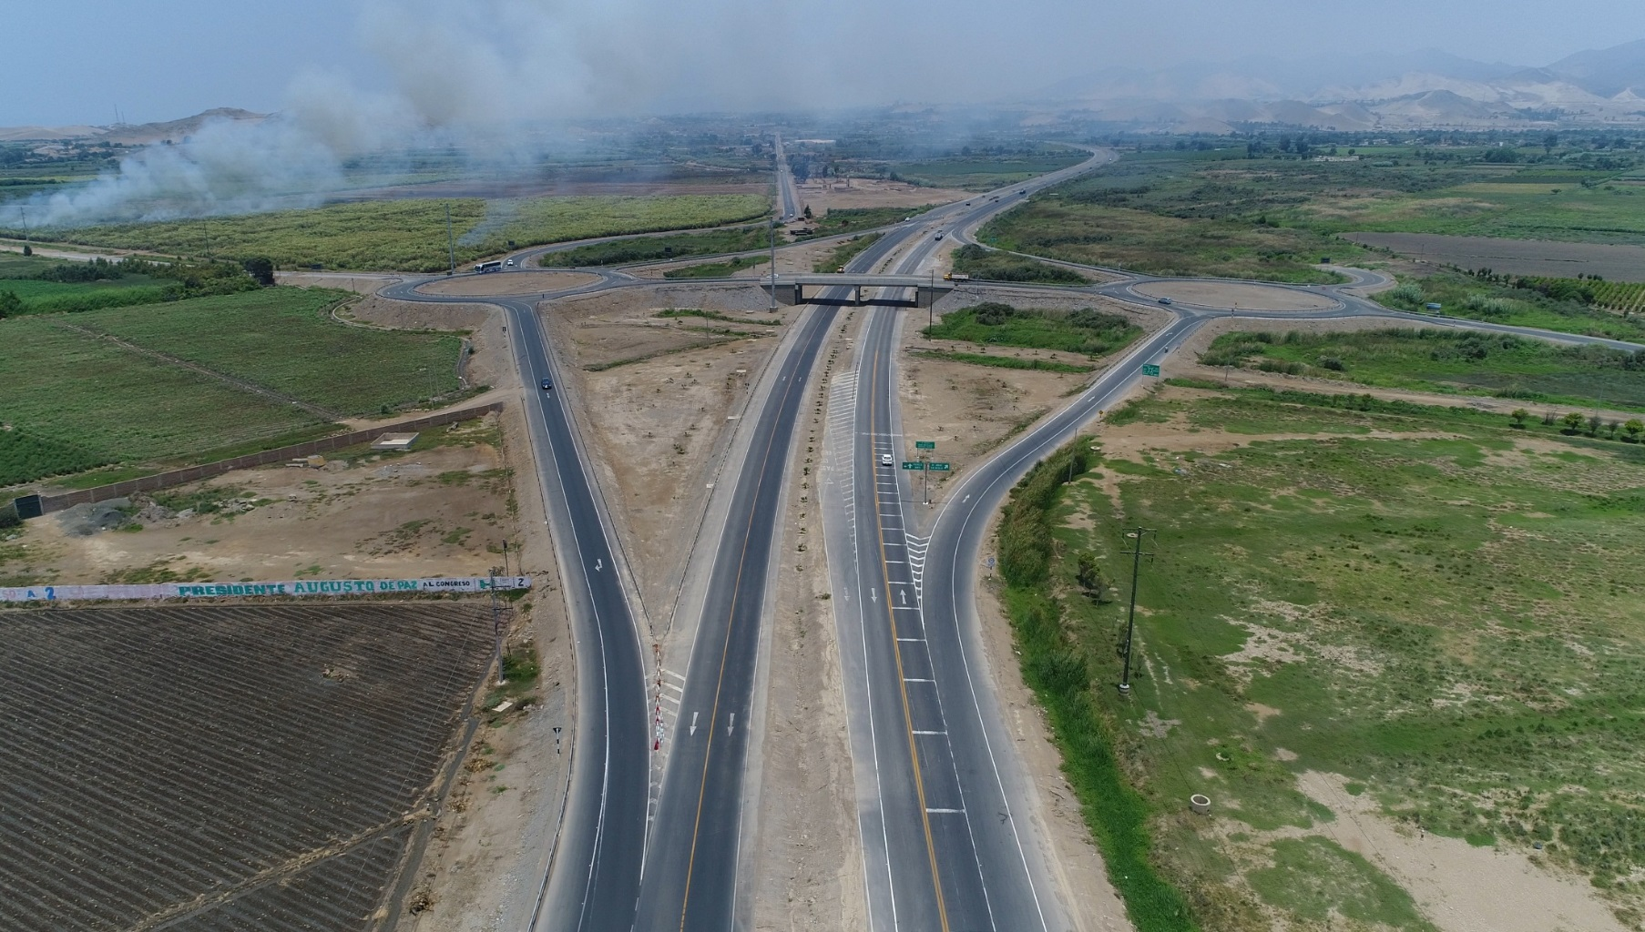
Resumen Ejecutivo
Hechos Relevantes:
7. Construcción de Intercambios Viales
Intercambio Vial San Nicolás
Notes:
Actualizar fotos C. Castillo

Slide 26
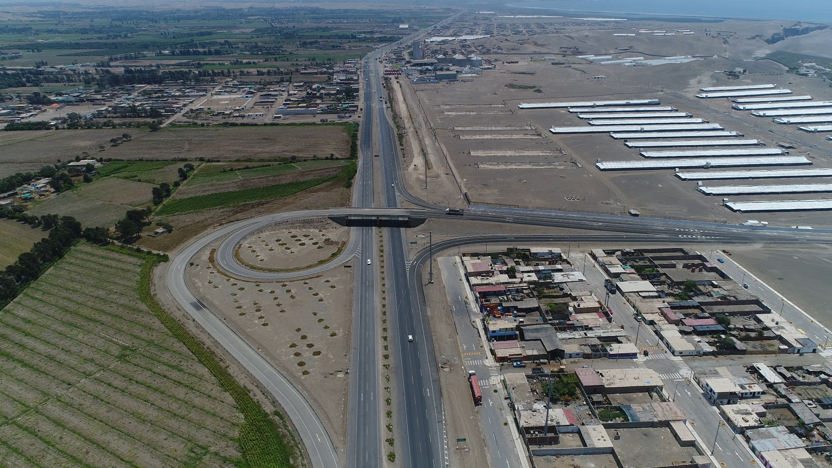
Resumen Ejecutivo
Hechos Relevantes:
7. Construcción de Intercambios Viales
Intercambio Vial Medio Mundo
Notes:
Actualizar fotos C. Castillo

Slide 27
Resumen Ejecutivo
Hechos Relevantes:
8. Obras Complementarias Culminadas y en Ejecución
Notes:
Actualizar área técnica

Slide 28
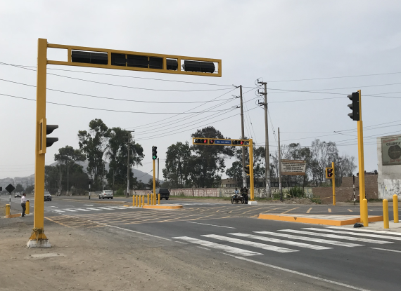
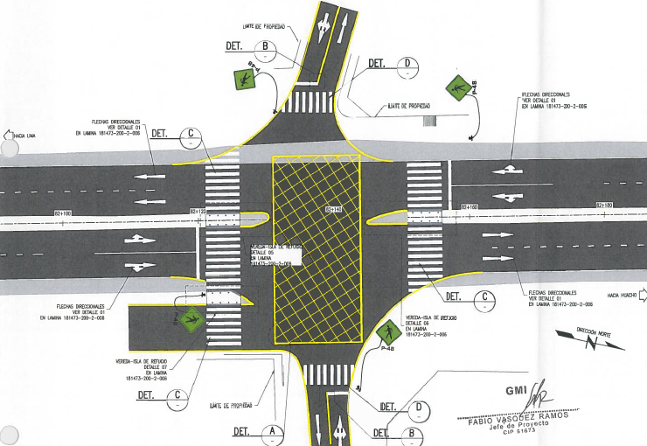
Resumen Ejecutivo
Hechos Relevantes:
8. Otras Obras Complementarias
Semaforización KM 82+135 (Chancay)
Notes:
Actualizar área técnica

Slide 29
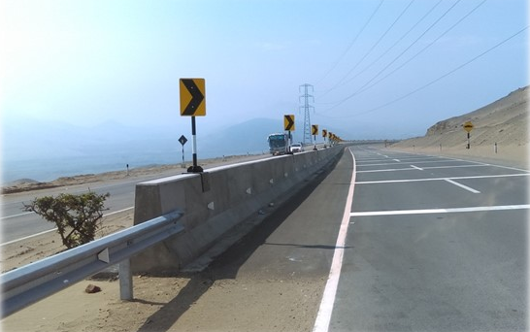
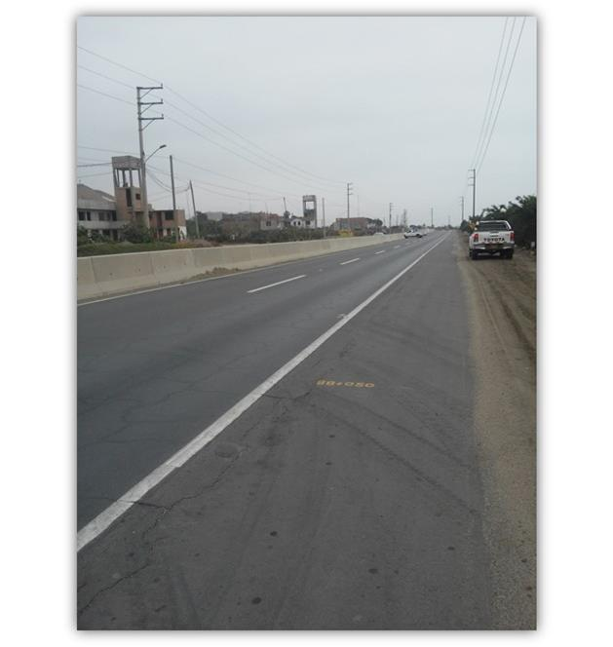
Resumen Ejecutivo
Obras Complementarias ejecutadas
Curva pronunciada km 69 Variante de Pasamayo
Barreras tipo New Jersey km 75 al km 95
Notes:
Actualizar área técnica

Slide 30
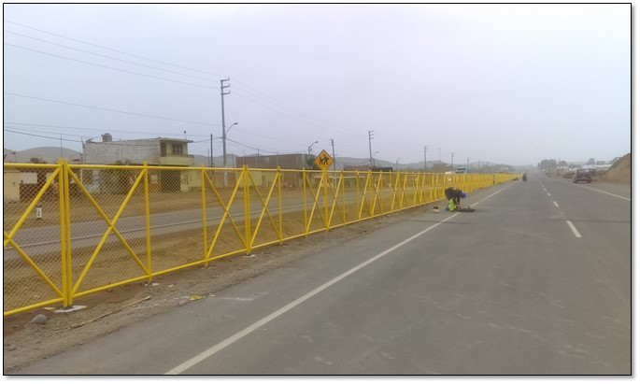
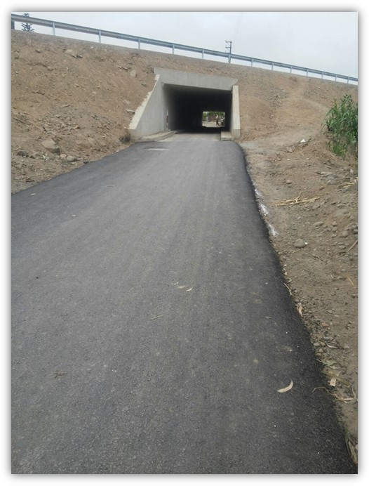
Resumen Ejecutivo
Obras Complementarias ejecutadas
Cerco Separador km 181 al km 182
Pontón El Carmen Km 202+234
Notes:
Actualizar área técnica

Slide 31
Resumen Ejecutivo
Hechos Relevantes:
9. Obras Complementarias por Ejecutar Primer Grupo
Notes:
Actualizar área técnica

Slide 32
Resumen Ejecutivo
Hechos Relevantes:
10. Obras Complementarias por Ejecutar Segundo Grupo
Notes:
Actualizar área técnica

Slide 33
Resumen Ejecutivo
Hechos Relevantes:
11. Obras Complementarias por Ejecutar Tercer Grupo
Notes:
Actualizar área técnica

Slide 34
Resumen Ejecutivo
Hechos Relevantes:
12. Otras Obras Complementarias por Ejecutar
Notes:
Actualizar área técnica

Slide 35
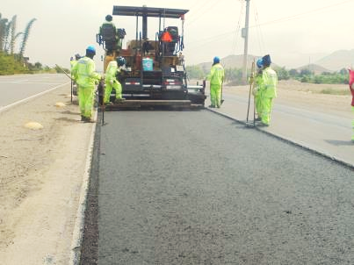
Resumen Ejecutivo
Hechos Relevantes:
13. Operación y Mantenimiento
Mantenimiento periódico
Presupuesto anual: S/. 25,530,000 + IGV
Trabajos de tratamiento de fisuras, fresado, reposición de asfalto, sellos asfálticos, rehabilitación.
Durante los trabajos se controlan los parámetros de serviciabilidad para asegurar la competencia de la vía.
Operación
Para cumplir con los requerimientos de la SUNAT:
Se eliminaron los tickets pre impresos (Manuales)
Se puso en operación la facturación electrónica

Slide 36
a. Inversiones Ejecutadas al 2017
Evolución Histórica Anual de Inversiones Ejecutadas (soles)
Detalle | 2010 | 2011 | 2012 | 2013 | 2014 | 2015 | 2016 | 2017
Obra EPC | 0 | 0 | 0 | 0 | 79,183,343 | 132,282,095 | 72,034,007 | 12,438,709
MP | 13,521,224 | 16,172,689 | 16,380,316 | 17,443,565 | 19,693,725 | 21,430,000 | 27,598,507 | 25,530,000
Activos Fijos | 59,664 | 716,719 | 237,747 | 3,098,340 | 1,282,402 | 2,870,062 | 2,026,114 | 3,932,649
Total | 13,580,889 | 16,889,408 | 16,618,064 | 20,541,904 | 100,159,469 | 156,582,158 | 101,658,627 | 41,901,358

Slide 37
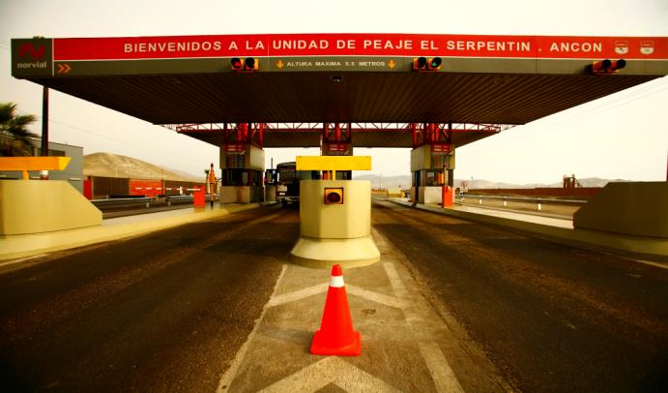
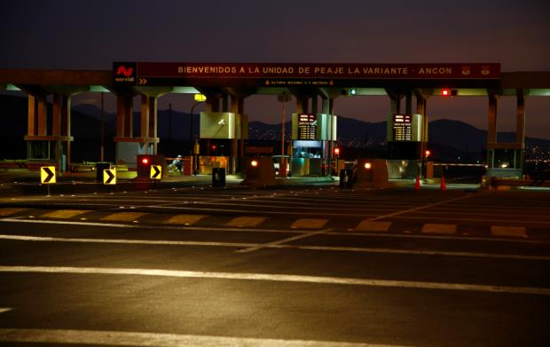
b. Aspectos Operativos - Operaciones
Estaciones de Peaje
Contamos con 3 estaciones de peaje que cuentan con sistemas de control eficientes y confiables.
Serpentín de Pasamayo
La tarifa vigente desde julio 2017 incluido IGV = S/ 7.50 por eje.
Paraíso, Huacho
Variante de Pasamayo

Slide 38
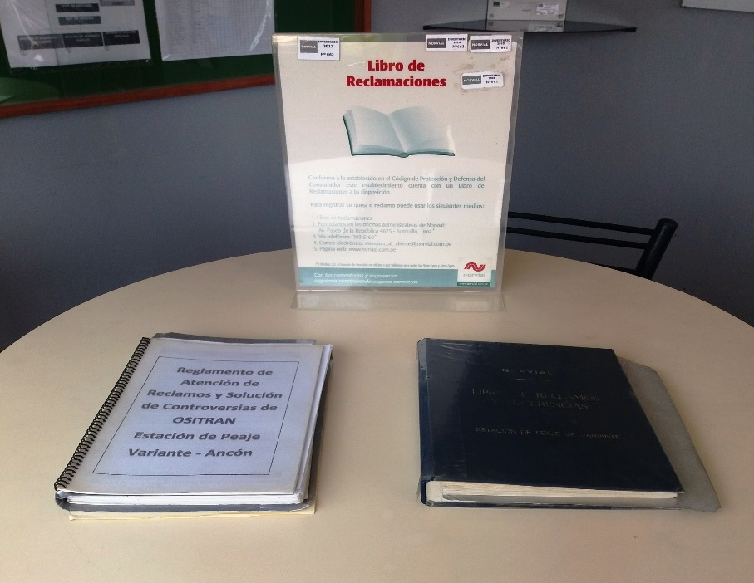

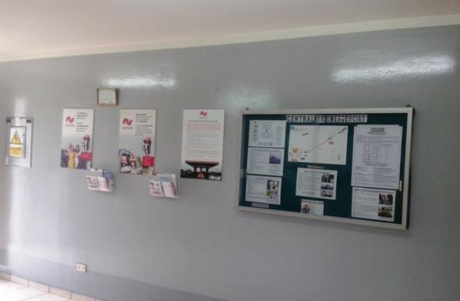
b. Aspectos Operativos - Operaciones
Estaciones de Peaje
Brindamos una adecuada capacitación y motivación al personal para ofrecer un trato amable a los usuarios.
Siempre estamos dispuestos a atender las sugerencias y/o quejas de los clientes para mejorar cada día nuestro servicio.
Sala de reclamos y/o sugerencias
Información sobre los servicios brindados
Lima

Slide 39
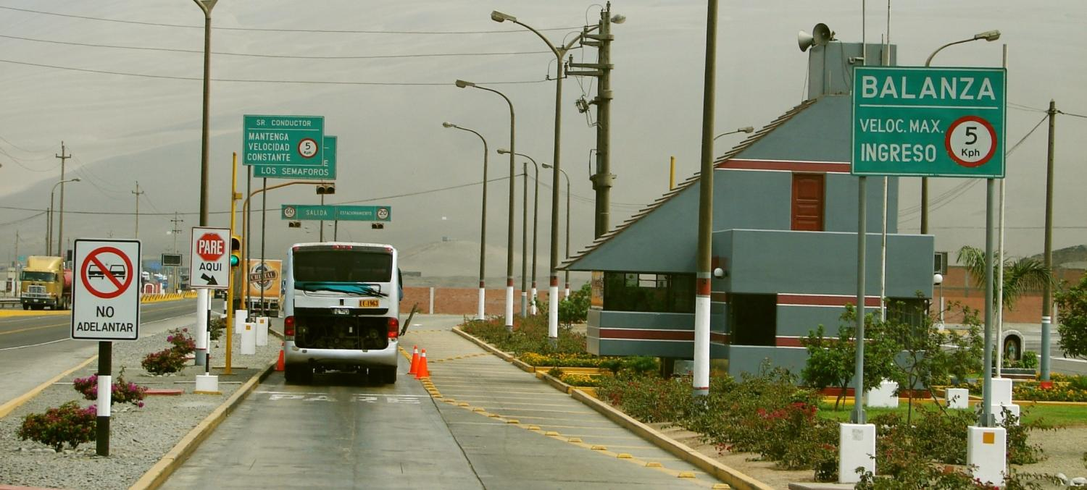
b. Aspectos Operativos - Operaciones
Estación de pesaje de Pasamayo (Norte y Sur)
Contamos con 2 estaciones de Pesaje.
En estas estaciones labora SUTRAN quien tiene a su cargo la imposición de sanciones a los vehículos que exceden el peso y las dimensiones permitidas.

Slide 40
b. Aspectos Operativos - Operaciones
Data histórica de Accidentes
Cuadro: Evolución Histórica Anual de Accidentes al 2017
Año | N° Total de accidentes | N° accidentes c/personas heridas | N° accidentes c/personas fallecidas
2003 | 199 | 111 | 27
2004 | 296 | 142 | 40
2005 | 365 | 160 | 35
2006 | 421 | 193 | 39
2007 | 480 | 229 | 39
2008 | 449 | 199 | 50
2009 | 398 | 182 | 38
2010 | 400 | 182 | 27
2011 | 364 | 156 | 26
2012 | 403 | 219 | 38
2013 | 365 | 188 | 25
2014 | 445 | 235 | 24
2015 | 539 | 314 | 45
2016 | 572 | 307 | 43
2017 | 567 | 317 | 36

Slide 41
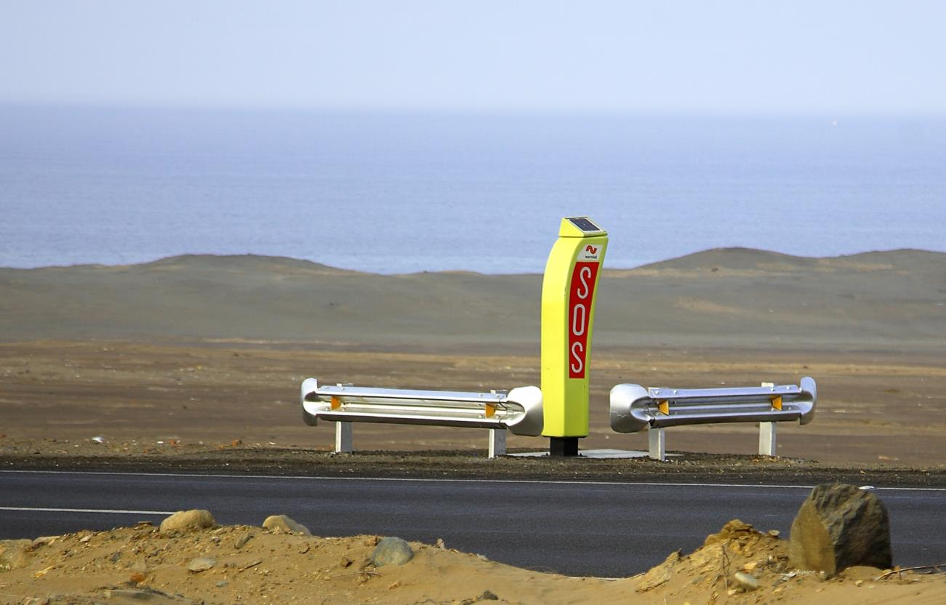
b. Aspectos Operativos - Operaciones
Servicios Obligatorios
Equipos de comunicación de emergencia
Los usuarios disponen de teléfonos de emergencia en poste ubicados cada 10 km además de una Central de Emergencia que atiende las 24 horas al día para proporcionar auxilio mecánico, atención médica y traslado en ambulancias equipadas. Asimismo, los usuarios también pueden comunicarse desde sus teléfonos particulares marcando los números telefónicos que figuran en los tickets de pago de peaje y en los paneles a lo largo de la Concesión.

Slide 42
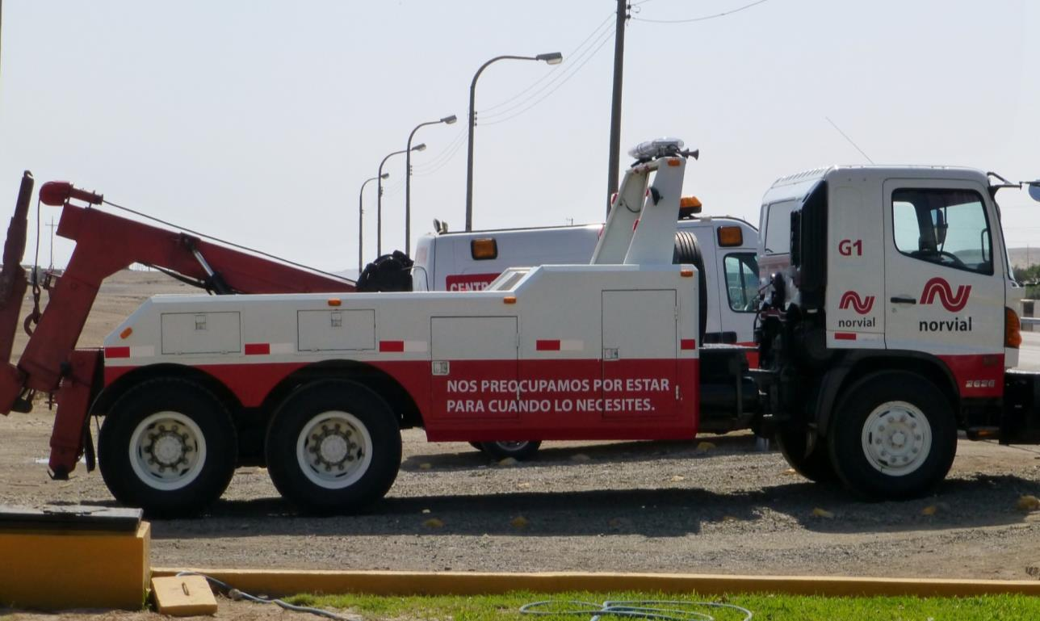
b. Aspectos Operativos - Operaciones
Servicios ofrecidos
Grúas y auxilio mecánico
Contamos con 4 grúas para atender las emergencias de los vehículos ligeros o pesados en el menor tiempo posible.

Slide 43
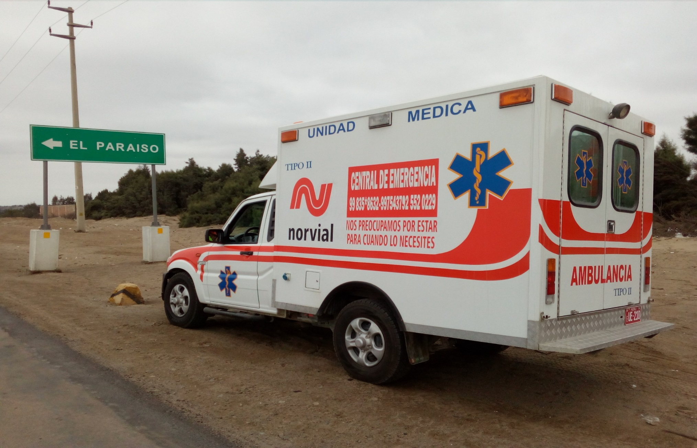
b. Aspectos Operativos - Operaciones
Servicios Obligatorios
Ambulancias con personal médico y tópicos
Las ambulancias de Norvial están disponibles permanentemente para atender casos de emergencias en la ruta. Cada ambulancia está operada por un médico y un paramédico. Estas ambulancias están ubicadas en los Peajes de Serpentin y Paraíso.

Slide 44
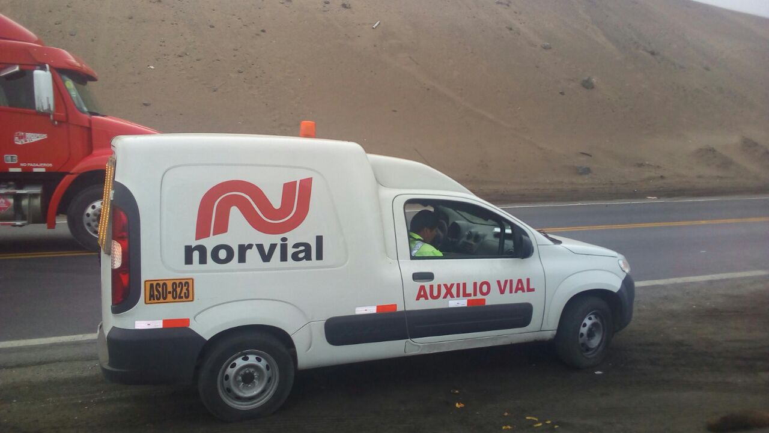

b. Aspectos Operativos - Operaciones
Servicios ofrecidos
Patrullaje
Las furgonetas y motociclistas de Norvial S.A. contribuyen con el monitoreo, la seguridad y mantenimiento de la carretera, resolviendo rápidamente los problemas que se presentan a lo largo de la vía.

Slide 45
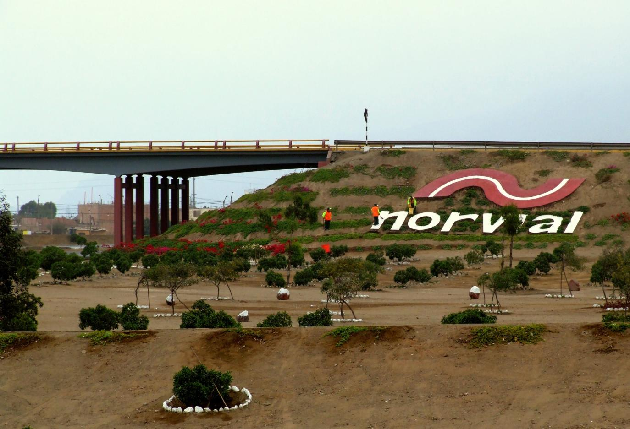
b. Aspectos Operativos - Operaciones
Servicios ofrecidos
Tratamiento paisajista y cuidado del ambiente
Antes de la concesión muchos lugares eran punto de acopio de desmonte, sin embargo, gracias a un importante esfuerzo se han sembrado árboles, asumiendo Norvial el costo de su riego y cuidado.

Slide 46
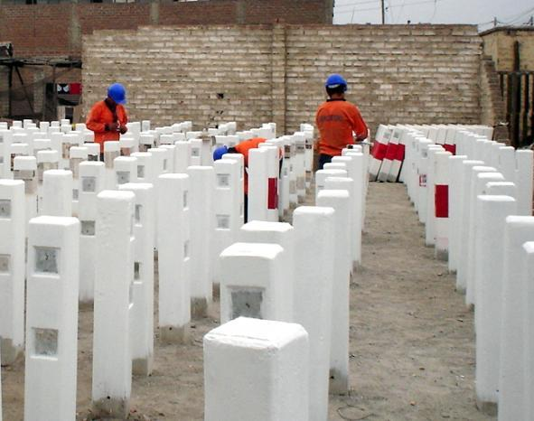
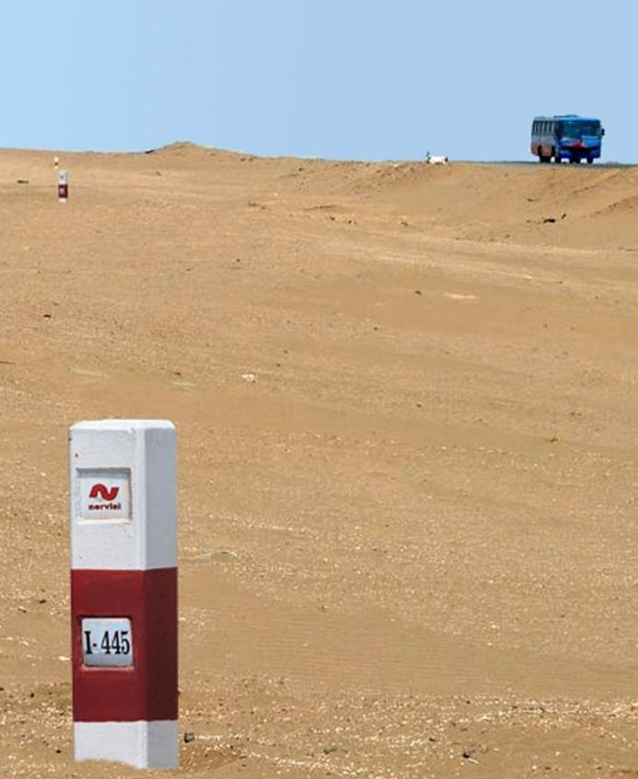
b. Aspectos Operativos - Operaciones
Servicios ofrecidos
Delimitación del Derecho de Vía
Para conservar la vía libre de invasiones, Norvial ha colocado hitos delimitando toda la franja de derecho de vía, además, disponemos de personal que la patrulla permanentemente para detectar inconvenientes.

Slide 47
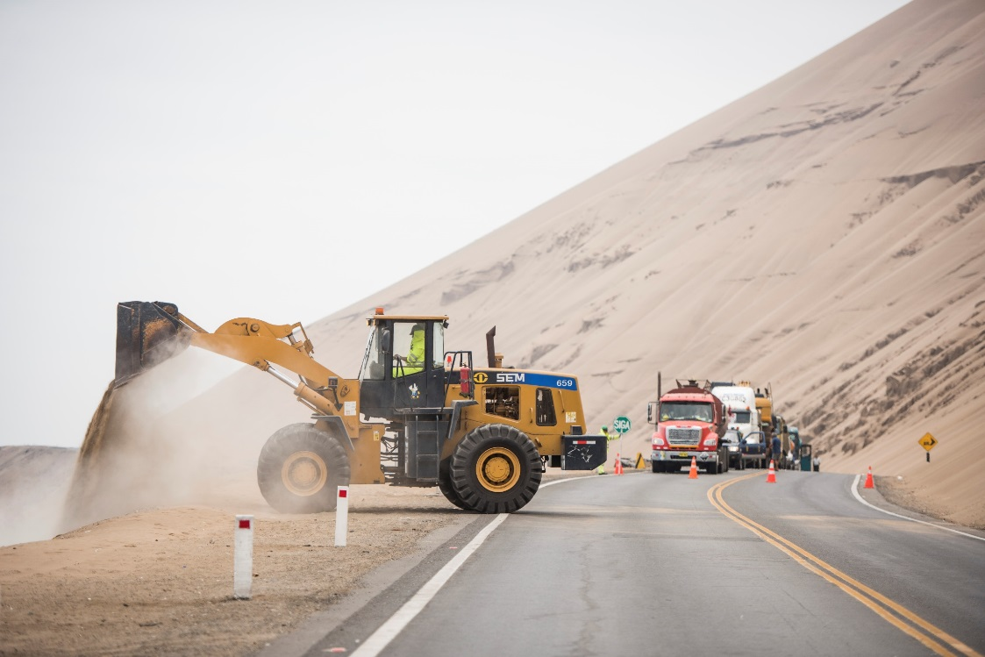

Limpieza de carretera
b. Aspectos Operativos - Mantenimiento
Nuestro compromiso es ofrecer a los usuarios estrictos niveles de calidad y un buen servicio en toda la carretera concesionada.
Trabajos de desarenado con máquina

Slide 48
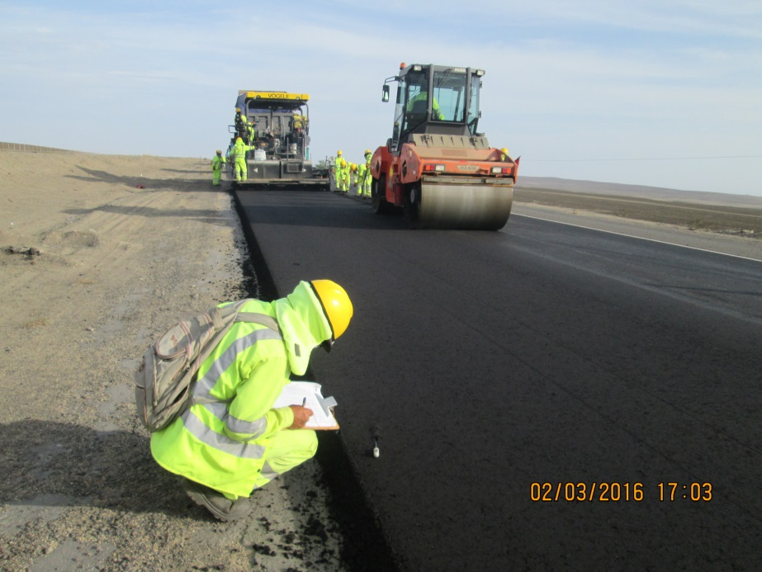
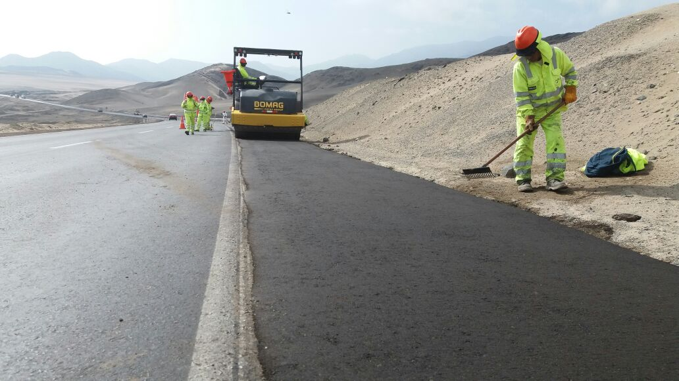
Mantenimiento de calzada y bermas
b. Aspectos Operativos - Mantenimiento
Colocación de MAC en carril derecho de la pista S - N
Colocación de material reciclado en bermas
Notes:
Actualizar C. Castillo

Slide 49
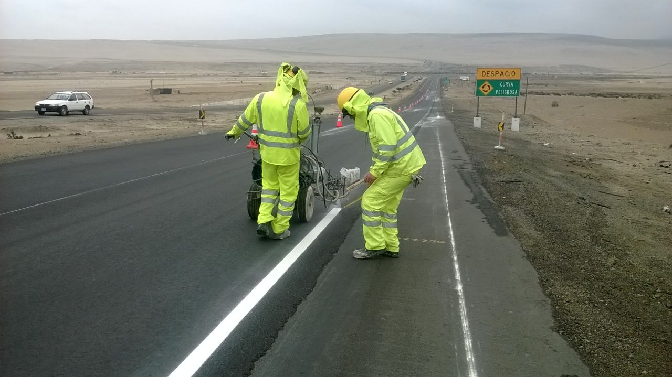


Demarcación y Pintura Horizontal de pavimento y Mantenimiento de sardineles
b. Aspectos Operativos - Mantenimiento
Notes:
Actualizar C. Castillo

Slide 50


Mantenimiento de alcantarillas y sifones
b. Aspectos Operativos - Mantenimiento
Trabajos de Limpieza de sifones.
Tramo: Huacho - Pativilca
Trabajos de Limpieza de alcantarillas
Tramo: Huacho - Pativilca
Notes:
Actualizar C. Castillo

Slide 51


Protección de Taludes
b. Aspectos Operativos - Mantenimiento
En el tramo Serpentín de Pasamayo existen zonas en las cuales los taludes inferiores se erosionan por la acción del viento, por ello, con el fin de evitar la erosión del talud inferior Norvial, utiliza un sistema andenerías para protegerlos.
Notes:
Actualizar C. Castillo

Slide 52

b. Aspectos Operativos – Mantenimiento Periódico – Conformidad del Regulador
Notes:
Actualizar C. Castillo

Slide 53




Monitoreos Ambientales
b. Aspectos Operativos – Medio Ambiente
Monitoreo de Calidad del Aire
Monitoreo de Calidad de Ruido
Monitoreo de Calidad de Suelo
Monitoreo de Calidad de Agua
Notes:
Actualizar J. Taype

Slide 54



Riego y cuidado de áreas verdes – Ancón – Huacho - Pativilca
b. Aspectos Operativos – Medio Ambiente
Notes:
Actualizar J. Taype

Slide 55




Riego y cuidado de áreas verdes – Intercambios Viales Huaura - Barranca
b. Aspectos Operativos – Medio Ambiente
Notes:
Actualizar J. Taype

Slide 56



b. Aspectos Operativos – Medio Ambiente Sensibilización Ambiental
Campaña de capacitación y sensibilización ambiental
Notes:
Actualizar J. Taype

Slide 57



b. Aspectos Operativos – Medio Ambiente – Sensibilización - Servicios no contractuales
Participación en Feria Ambiental Ecológica
NORVIAL ha participado en la Feria Ambiental Ecológica de Ancón 2017, dicha actividad congregó a las principales instituciones educativas públicas de la zona, representantes de diversas empresas y público en general.
Notes:
Actualizar J. Taipe

Slide 58




Sensibilización y Difusión de Información Ambiental en caseta peajes
b. Aspectos Operativos – Medio Ambiente – Sensibilización - Servicios no contractuales
Notes:
Actualizar J. Taipe

Slide 59




b. Aspectos Operativos – Medio Ambiente Residuos y Limpieza
Manejo Adecuado de los Residuos Sólidos
Zona de almacenamiento temporal de Residuos Peligrosos
Campaña de sensibilización ambiental a vendedores
Contenedores para la segregación de residuos solidos
Notes:
Actualizar J. Taype

Slide 60




b. Aspectos Operativos – Medio Ambiente Residuos y Limpieza
Manejo Adecuado de los Residuos Líquidos
Implementación y limpieza de baños químicos en frentes de trabajo
Mantenimiento de pozos sépticos de las instalaciones
Notes:
Actualizar J. Taype

Slide 61



b. Aspectos Operativos – Medio Ambiente Residuos y Limpieza
Campaña de Limpieza Ambiental
NORVIAL continuará participando activamente en las campañas medio ambientales de limpieza. El 2017 se participó en la limpieza del Humedal de Santa Rosa en Chancay.
Notes:
Actualizar J. Taipe

Slide 62



b. Aspectos Operativos – Medio Ambiente Residuos y Limpieza
Campaña de Limpieza en Zona de Reserva Natural
Norvial en coordinación con la gerencia de Medio Ambiente de la Municipalidad Provincial de Huaura organizo una campaña de limpieza en las playas del puerto de Huacho, esta actividad se realizó con la finalidad de sensibilizar a los pobladores e incentivar al cuidado de las playas huachanas.
Notes:
Actualizar J. Taipe

Slide 63



b. Aspectos Operativos – Medio Ambiente Residuos y Limpieza
Campaña de Limpieza en Zona de Reserva Natural
Norvial en coordinación con el SERNANP de la Zona de Reserva de la Lomas de Ancón efectuó campañas de limpieza en el sector de Variante, con la finalidad de crear conciencia ambiental en nuestros usuarios y no permitir el almacenamiento de los residuos sólidos, donde las especies de flora y fauna de la zona reservada se ven afectados.
Notes:
Actualizar J. Taipe

Slide 64






b. Aspectos Operativos – Medio Ambiente
Capacitación Ambiental
Municipalidad de Vegueta
Municipalidad de Chancay
Municipalidad de Supe
Asociación Cerro Montero
Centro Poblado Villas de Ancón
Centro Poblado La Villa
Notes:
Actualizar J. Taype

Slide 65




b. Aspectos Operativos – Medio Ambiente
Campaña de sensibilización y difusión de información ambiental
Notes:
Actualizar J. Taype

Slide 66

b. Aspectos Operativos – Seguridad
Norvial revisa permanentemente el inventario vial, la señalización, elementos de seguridad y otros elementos para cumplir con los niveles de servicio exigidos en el contrato de concesión.
Notes:
Actualizar C. Castillo

Slide 67



b. Aspectos Operativos – Seguridad
Instalación y mantenimiento de guardavías, barandas y mallas metálicas
Reparación y limpieza de baranda de puentes
Tramo: Huacho - Pativilca
Mantenimiento de guardavías
Reparación mallas metálicas.
Tramo: Huacho - Pativilca
Notes:
Actualizar C. Castillo

Slide 68



b. Aspectos Operativos – Seguridad
Instalación y mantenimiento de señales
Trabajos de reparación de señales
Tramo: Rio Seco – Huacho
Trabajos de limpieza de señales
Tramo: Serpentín
Trabajos de Renovación de Señalización Tramo: Medio Mundo - Pativilca
Notes:
Actualizar C. Castillo

Slide 69



b. Aspectos Operativos – Seguridad
Notes:
Actualizar C. Castillo

Slide 70




b) Servicios Adicionales – no contractuales que fueron brindados en la zona de influencia de la concesión en el 2017
b. Aspectos Operativos – Seguridad - Servicios Adicionales – no contractuales
Compromiso con la Sociedad – Educación Vial en Colegios
Nos preocupamos por la seguridad de la población aledaña a la Concesión, por ello, continuamente realizamos campañas para difundir una buena conducta en Educación Vial.
Notes:
Actualizar J. Taipe

Slide 71




b. Aspectos Operativos – Seguridad - Servicios Adicionales – no contractuales
Compromiso con la Sociedad – Educación Vial a Colegios
Se efectuaron programas de educación Vial en colegios de nuestra zona de influencia, donde participaron más de 2,000 niños.
Notes:
Actualizar J. Taipe

Slide 72




b. Aspectos Operativos – Seguridad - Servicios Adicionales – no contractuales
Compromiso con la Sociedad – Educación Vial a Pobladores
Centro Poblado Vegueta
Distrito Vegeta
Centro Poblado Los Olivos
Distrito Supe
Centro Poblado Santísima Trinidad
Distrito Chancay
Centro Poblado Señor de la Soledad Distrito Chancay
Notes:
Actualizar J. Taipe

Slide 73


b. Aspectos Operativos – Seguridad - Servicios Adicionales – no contractuales
Compromiso con la Sociedad – Educación Vial a Conductores
Conductores vehículos livianos– distrito de Chancay
Conductores vehículos pesados– distrito de Chancay
Notes:
Actualizar J. Taipe

Slide 74

Sensibilización y Difusión de Video Ambiental en buses de transporte
b. Aspectos Operativos – Seguridad - Servicios Adicionales – no contractuales
Se difundió un spot sensibilizador en todos los buses de la empresa de transporte Zbuss del tramo Huacho-Lima-Huacho, que permite concientizar a los usuarios sobre buenas prácticas ambientales.
Notes:
Actualizar J. Taipe

Slide 75


b. Aspectos Operativos – Seguridad - Servicios Adicionales – no contractuales
Capacitación de Educación Vial para Docentes
Programa de educación en seguridad vial para profesores del nivel primaria en la I.E. “Jose Lopez Durand” del distrito de Aucallama
Notes:
Actualizar J. Taipe

Slide 76




b. Aspectos Operativos – Seguridad - Servicios Adicionales – no contractuales
Compromiso con la Sociedad – Sensibilización a Conductores
Difusión de recomendaciones de seguridad vial y reglamento de transito – distrito de Vegueta
Notes:
Actualizar J. Taipe

Slide 77






Sensibilización en Educación Vial
b. Aspectos Operativos – Seguridad - Servicios Adicionales – no contractuales
Se efectuaron repartos de volantes en materia de sensibilización en Educación Vial en las casetas de peajes y capacitaciones a través de la difusión de videos de seguridad vial en empresa de transportes.
Notes:
Actualizar J. Taipe

Slide 78


b. Aspectos Operativos – Seguridad - Servicios Adicionales – no contractuales
Campaña de Sensibilización Ambiental a Vendedores Ambulantes
Taller de Educación Ambiental a Personal de Norvial
Notes:
Actualizar J. Taipe

Slide 79










b. Aspectos Operativos – Actividad Social – no contractuales
Celebración Navideña
Norvial el 2017 fomentó el espíritu navideño en niños de los Centros Poblados que se encuentran en nuestra zona de influencia, llevándoles sorpresas, polos y compartiendo un hermoso momento con una fiesta navideña.
Notes:
Actualizar J. Taipe

Slide 80


Atención de Donaciones
b. Aspectos Operativos – Actividad Social – no contractuales
En el 2017 Norvial ha realizado donaciones de implementos de seguridad vial, tales como cilindros, conos, varas luminosas, a la Policía de Carreteras, donación de casa prefabricada a usuario afectado por la construcción de la 2da calzada, entre otros.
Notes:
Actualizar J. Taipe

Slide 81


b. Aspectos Operativos – Honor al Merito
Cartas de Agradecimiento y Felicitación
Notes:
Actualizar J. Taype

Slide 82




c. Aspectos Económicos y Comerciales
Socios Comerciales
Operadores externos
Consorcio responsable del mantenimiento periódico de toda la carretera.
Sociedad responsable de la Operación & Mantenimiento Rutinario de la carretera, bajo un Contrato O&M, con las mismas exigencias del Contrato de Concesión. Concar es una empresa con experiencia en operación de carreteras.
Consorcio Huacho - Pativilca
Consorcio Constructor responsable de la construcción del tramo Huacho – Pativilca bajo un Contrato EPC.

Slide 83

c. Aspectos Económicos y Comerciales
Data histórica de tráfico y recaudación
Cuadro: Evolución Histórica Anual de tráfico e ingresos por peaje al 2017
 | Vehículos |  | Ingresos
Año | Livianos | Pesados | Recaudación Livianos | Recaudación Pesados
2003 | 1,228,331 | 2,298,995 | 5,560,800 | 36,067,235
2004 | 1,267,944 | 2,404,228 | 6,973,692 | 46,206,481
2005 | 1,265,008 | 2,440,887 | 6,957,544 | 46,529,621
2006 | 1,327,430 | 2,613,651 | 7,499,980 | 51,753,559
2007 | 1,613,435 | 3,093,873 | 9,357,923 | 64,598,005
2008 | 1,662,315 | 3,006,843 | 9,641,427 | 64,270,467
2009 | 1,819,239 | 2,997,425 | 10,725,815 | 64,819,235
2010 | 2,123,600 | 3,220,435 | 12,741,600 | 71,747,580
2011 | 2,489,759 | 3,456,091 | 14,807,885 | 78,101,097
2012 | 2,867,288 | 3,647,008 | 17,337,014 | 83,814,389
2013 | 3,155,142 | 3,780,754 | 19,534,517 | 89,206,749
2014 | 3,376,910 | 3,831,981 | 21,755,893 | 94,066,468
2015 | 4,053,178 | 3,964,125 | 27,629,668 | 101,114,823
2016 | 4,672,383 | 4,138,874 | 33,834,729 | 114,891,293
2017 | 4,849,066 | 4,208,399 | 36,110,436 | 121,638,279
En el 2017 el tráfico de ejes creció en 3.16% en comparación con el año 2016.

Slide 84

c. Aspectos Económicos y Comerciales
Data histórica de reclamos
Cuadro : Evolución Histórica Anual de reclamos al 2017
Año | 2003 | 2004 | 2005 | 2006 | 2007 | 2008 | 2009 | 2010 | 2011 | 2012 | 2013 | 2014 | 2015 | 2016 | 2017
INADMISIBLES | 4 | 14 | 10 | 10 | 12 | 1 | 4 |  |  | 4 | 4 | 1 | 3 | 8 | 7
IMPROCEDENTES | 7 | 3 | 5 | 2 | 2 | 5 | 2 | 5 | 6 | 2 |  | 1 | 1 | 13 | 6
FUNDADOS | 9 | 38 | 1 | 2 | 3 | 5 | 6 | 0 | 1 | 2 | 2
INFUNDADOS | 9 | 95 | 8 | 3 |  |  |  |  | 1 | 3 | 6 | 10 | 4 | 7 | 10
TOTAL N° RECLAMOS | 29 | 150 | 24 | 17 | 17 | 11 | 12 | 5 | 8 | 11 | 12 | 12 | 8 | 28 | 23

Slide 85

d. Aspectos Administrativos y Financiero
Cuadro: Histórico anual del Estado de Ganancias y Pérdidas al 2017
Indicador | 2003 | 2004 | 2005 | 2006 | 2007 | 2008 | 2009
Ingresos | 35,129,377 | 45,078,683 | 44,837,713 | 49,402,690 | 56,760,018 | 62,192,008 | 63,538,618
Costos | 8,306,482 | 9,447,304 | 9,715,214 | 10,061,226 | 10,493,601 | 29,690,276 | 36,409,924
Gastos Operativos | 4,511,837 | 12,633,064 | 15,888,922 | 22,106,005 | 20,018,447 | 3,558,516 | 4,336,844
Utilidad Operativa | 22,311,058 | 22,998,316 | 19,233,577 | 17,235,459 | 26,247,969 | 28,943,215 | 22,791,850
Gastos Financieros | 5,603,349 | 4,671,425 | 8,341,876 | 3,601,148 | 1,950,090 | 13,056,802 | 2,801,202
UAII | 16,707,709 | 18,326,891 | 10,891,701 | 13,634,311 | 24,297,879 | 15,886,414 | 19,990,649
IR | 2,995,402 | 5,009,905 | 3,284,381 | 3,813,649 | 7,356,521 | 111,098 | 7,512,838
Utilidad Neta | 13,712,307 | 13,316,986 | 7,607,320 | 9,820,662 | 16,941,358 | 15,775,315 | 12,477,810

Slide 86
d. Aspectos Administrativos y Financiero
Cuadro: Histórico anual del Estado de Ganancias y Pérdidas al 2017
Indicador | 2010 | 2011 | 2012 | 2013 | 2014 | 2015 | 2016 | 2017
Ingresos | 70,950,576 | 78,672,143 | 85,699,982 | 92,252,303 | 178,170,673 | 246,231,023 | 216,258,425 | 149,466,846
Costos | 35,952,543 | 36,752,525 | 39,922,550 | 38,999,570 | 123,133,955 | 182,927,077 | 143,856,229 | 73,745,203
Gastos Operativos | 3,323,781 | 2,889,446 | 3,285,202 | 3,431,742 | 3,726,860 | 5,136,612 | 5,581,490 | 5,065,622
Utilidad Operativa | 31,674,251 | 39,030,172 | 42,492,229 | 49,820,991 | 51,309,858 | 58,167,335 | 66,820,705 | 70,656,021
Gastos Financieros | 4,175,966 | 2,939,623 | 3,757,415 | 9,480,438 | 9,310,760 | 3,696,774 | 3,237,903 | 2,552,220
UAII | 27,498,285 | 36,090,549 | 38,734,814 | 40,340,553 | 41,999,098 | 54,470,560 | 63,582,803 | 68,103,801
IR | 6,612,862 | 8,310,207 | 11,578,499 | 10,244,561 | 10,908,903 | 13,611,099 | 16,262,847 | 18,678,136
Utilidad Neta | 20,885,424 | 27,780,342 | 27,156,315 | 30,095,992 | 31,090,195 | 40,859,461 | 47,319,956 | 49,425,665

Slide 87

d. Aspectos Administrativos y Financiero
Cuadro: Pólizas de Seguro
Póliza | Tipo | Entidad Financiera | Importe Total (USD) | Vencimiento
Obras Civiles Terminadas - OCT | Contractual | Rimac Seguros y Reaseguros | 30,000,000 | Renovable anualmente hasta el vencimiento del CC
Responsabilidad Civil - RC | Contractual | Rimac Seguros y Reaseguros | 3,622,600 | Renovable anualmente hasta el vencimiento del CC
3D | Contractual | Rimac Seguros y Reaseguros | 100,000 | Renovable anualmente hasta el vencimiento del CC
Accidentes Personales a usuarios | Contractual | Rimac Seguros y Reaseguros | 2,000 | Renovable anualmente hasta el vencimiento del CC
Multiriesgo | Contractual | Rimac Seguros y Reaseguros | 1,367,477 | Renovable anualmente hasta el vencimiento del CC
SCTR Salud | Contractual | Rimac Seguros y Reaseguros | Conforme Decreto Supremo 00398 | Renovable anualmente hasta el vencimiento del CC
CAR | Contractual | Rimac Seguros y Reaseguros | 106,562,320 | Renovable anualmente hasta el vencimiento del CC
SCTR Pensión | Contractual | MAPFRE | Adecuado a ley 29946 | Renovable anualmente hasta el vencimiento del CC

Slide 88

d. Aspectos Administrativos y Financiero
Cuadro: Cartas Fianzas
Carta Fianza | Tipo | Entidad Financiera | Improte (USD) | Vencimiento
Carta Fianza de Fiel Cumplimiento | Contractual | Banco Internacional del Perú | 8,000,000.00 | Al terminar la Concesión

Slide 89
e. Lecciones Aprendidas
Norvial, desarrolla cada año un mejor nivel de relación contractual con el Concedente MTC y el Regulador OSITRAN.
Adicionalmente también cada año la relación con las autoridades locales del ámbito de la carretera – Red Vial N° 5 mejora a pesar de la problemática inherente de ejecutar las obras complementarias de seguridad vial en plazos que deberían ser reducidos.
El año 2017 Norvial a interactuado con diferentes representantes de las regiones y centros poblados de la carretera, esta relación nos compromete a desarrollar un nivel de servicio muy exigente, mas allá de nuestras obligaciones contractuales respecto a la ejecución de Obras Complementarias y obligatorias. Norvial ratifica el compromiso firme de contribuir a la seguridad vial de la carretera así como el compromiso de operar y mantener la concesión dentro de los más altos estándares de calidad en el servicio.
Un año mas Norvial mejora las relaciones comunitarias con los centros poblados, colegios, municipalidades, policía nacional entre otros.
Notes:
Actualizar A. Gamarra

Slide 90
e. Lecciones Aprendidas
El 2 de enero 2018 Norvial, atendió el accidente del Serpentin de Pasamayo, el de mayor envergadura ocurrido desde el inicio de la concesión.
Norvial lamenta profundamente este incidente y se solidariza con los deudos del accidente.
Es necesario mencionar que la estadística de accidentes acumulado desde el inicio de la concesión no identifica el Serpentin de Pasamayo como un punto negro o crítico.
Dentro del estudio de accidentes de tránsito elaborado por la DGTT (Dirección General de Transporte Terrestre) del MTC como autoridad competente figuran 71 TCA (Tramos de Concentración de Accidentes) en los que no está considerado el Serpentin de Pasamayo.
A la fecha Norvial viene desarrollando la solicitud del Concedente para el SP y VP.
En el tiempo que tome desarrollar la solución definitiva, de manera inmediata Norvial a propuesto el plan “Pasamayo Manejo Seguro” el mismo que contiene una serie de medidas para reducir la accidentabilidad en la zona.
Este Plan se viene desarrollando en forma integral con el apoyo de autoridades competentes, tales como SUTRAN, PNP, CNSV, OSITRAN, MTC, DGTT, NORVIAL, PNP carreteras) nuestra última reunión de coordinación se llevo a cabo el jueves 15 de marzo de 2018 en el MTC.
Notes:
Actualizar A. Gamarra

Slide 91
INDICE
Introducción
Aspectos Generales de la Infraestructura concesionada
Resumen ejecutivo. Principales Indicadores y/o metas alcanzadas al año 2017
Objetivos y Agenda de Trabajo para el 2018
Construcción del Segundo Tramo de la Concesión
Otros aspectos relacionados a la concesión para el año 2018
Conclusiones

Slide 92
a. Programación de Inversiones
Principales inversiones a ejecutarse en el año 2018
Inversiones Año 2018
Detalle | Monto | %
Obra EPC | 20,298.95 | 38.34%
Intangibles (MP) | 28,781.51 | 54.36%
Capex Recurrente | 3,864.75 | 7.30%
Total | 52,945.21 | 100.00%
(Expresado en miles de soles)

Slide 93
a. Programación de Inversiones
Programación de Inversiones
Estimación de inversiones por ejecutar para los años 2017 al 2020
Estimación Inversiones
Descripción | Detalle | 2018 | 2019 | 2020 | 2021
Inversiones Adicionales | Obras Civiles | 20,299 | 0 | 0 | 0
 | Equipamiento | 3,865 | 3,477 | 3,482 | 3,617
Total |  | 24,164 | 3,477 | 3,482 | 3,617

Slide 94
b. Aspectos Operativos - Operaciones
Operación
En base al Plan de Conservación se aplicarán las estrategias de conservación de los bienes para las unidades de peaje y pesaje, asimismo, se realizará un monitoreo permanente que garantice el correcto funcionamiento de los equipos.
Podemos destacar:
Implementación de seis 2 vías de cobro adicionales a las existentes en la unidad de peaje Paraiso y la remodelación de 4 vías de cobro en la unidad de peaje Variante.
    Servicios Obligatorios
    Central de Atención de Emergencias - CAE
    Atención inmediata de las llamadas de emergencias en la CAE.
    Mantenimiento de los equipos de comunicación y sistema de registro
    Auxilio Mecánico y Remolque de Vehículos con Grúa
    Atención de los vehículos accidentados y traslado a un lugar seguro o taller cercano
    Sistema de Comunicación en Tiempo Real – Postes SOS
    Registrar y atender todas las llamadas de los centros de comunicación.

Slide 95

b. Aspectos Operativos - Mantenimiento
Mantenimiento Periódico
El permanente mantenimiento de la carretera nos permitirá conservar y mantener los parámetros de condición y serviciabilidad exigibles en el contrato de concesión.
El Plan Referencial para el 2018 son las siguientes actividades:
Notes:
Actualizar W. Del Aguila

Slide 96
b. Aspectos Operativos - Mantenimiento
Mantenimiento Rutinario
Se realizaran todas las actividades de MR necesarias para garantizar la operación de la concesión de acuerdo a lo dispuesto en el Contrato de Concesión.
Podemos mencionar:
Mantenimiento de barandas y reparación de veredas en puentes de la concesión.
    Mantenimiento de señalización vertical (paneles, estructuras, bases) y elementos de encarrilamiento (guardavías y delineadores) por cumplimiento de vida útil. Parchados, tratamiento de fisuras, bacheos y sellado.
    Control de arenamientos.
    Protección de taludes y control de la erosión de los mismos en el Serpentin de Pasamayo.
Notes:
Actualizar C. Castillo

Slide 97
b. Aspectos Operativos – Medio Ambiente
Medio Ambiente
Cumplimiento del Plan de Manejo Ambiental de acuerdo a lo establecido en el Estudio de Impacto Ambiental (EIA) y el contrato de Concesión en las actividades de mantenimiento de la carretera.
Continuaremos con las Capacitaciones ambientales en los centros poblados de la zona de influencia directa a la carretera Ancón – Huacho – Pativilca.
Seguiremos participando en eventos ambientales como ferias ambientales, campañas de limpieza, entre otros, estas campañas permiten difundir material educativo ambiental a los usuarios.
Contribuiremos y participaremos de manera activa en campañas de limpieza en la Zona Reservada de las Lomas de Ancón.
Participaremos de manera frecuente en campañas de limpieza en el Humedal Santa Rosa de Chancay.
Participación en campaña de limpieza de playas.
Transmisión continua de spot sensibilizador de Educación Ambiental en buses de transporte público.
Campañas ambientales para difundir y preservar zonas reservadas, patrimonio cultural y zonas arqueológicas a través de boletines ambientales distribuidos en las casetas de los peajes.
Notes:
Actualizar J. Taipe

Slide 98
b. Aspectos Operativos – Seguridad
Seguridad
Mantenimiento y renovación gradual de guardavías.
Mantenimiento y renovación gradual de señales informativas, preventivas y reglamentarias que han cumplido su ciclo de vida e implementación de nuevas señales donde se requiera.
Protección de Taludes en el Serpentín de Pasamayo, dado que la acción de los agentes climáticos origina erosión en los taludes inferiores.
Reemplazo de delineadores del Serpentín de Pasamayo, Variante y Chancay-Huacho.
Estudio y construcción de zonas de volteo en coordinación con el Concedente.
Actividades para mitigar el riesgo de accidente por la neblina.
Notes:
Actualizar C. Castillo

Slide 99
b. Aspectos Operativos – Seguridad
Seguridad - Plan de Acción “Pasamayo Manejo Seguro”
Se propone que el Ministerio de Transportes y Comunicaciones emita una resolución para reglamentar el uso obligatorio de las luces de emergencia intermitentes en la Variante de Pasamayo (el incumplimiento podría tipificarse como infracción grave) lo cual contribuirá de manera significativa para que en las zonas de neblina se pueda advertir oportunamente la presencia de vehículos y de esta forma reducir la ocurrencia de accidentes.
Se propone implementar puntos de control técnicos para los vehículos pesados, a cargo de las entidades competentes, en los cuales se verifiquen las revisiones técnicas, se realice un control de fatiga de los conductores, se realice una revisión de itinerarios, se verifique el empleo de GPS, entre otras medidas de control.
Se propone la colocación de avisos motivacionales a lo largo del Serpentín de Pasamayo que fomenten el cumplimiento de las normas de tránsito por parte de los conductores.
Implementar un control de velocidades permanente, a cargo de la entidad competente, realizando operativos en forma continua de forma tal que los conductores tomen conciencia que hay un control permanente lo cual contribuya a que no excedan los límites de velocidad establecidos.
Notes:
Actualizar C. Castillo

Slide 100
b. Aspectos Operativos – Seguridad
Seguridad - Plan de Acción “Pasamayo Manejo Seguro”
Con base en la información que se obtenga en la base de datos de las Unidades de Peaje, se propone identificar a las principales empresas de transporte de pasajeros que circulan por ésta. En tal sentido, en forma conjunta con las entidades competentes, se propone realizar campañas de sensibilización y educación vial con la participación de los conductores de estas empresas con el objetivo que estas personas tomen conciencia del cumplimiento a las normas de tránsito y paso a paso se contribuya al desarrollo de una cultura de Seguridad Vial.
Notes:
Actualizar C. Castillo

Slide 101
b. Aspectos Operativos – Seguridad
Seguridad
Notes:
Actualizar C. Castillo

Slide 102
b. Aspectos Operativos – Responsabilidad Social
Responsabilidad Social:
Continuaremos con la realización de charlas y campañas de Educación Vial en centros educativos y en centros poblados en coordinación con el Consejo Nacional de Seguridad Vial del MTC.
Continuaremos con la capacitación en Educación en Seguridad Vial para profesores del Nivel Primario de los Centros Educativos aledaños a la carretera.
Continuaremos con la capacitación en Educación en Seguridad Vial para los pobladores de los Centros Poblados ubicados en la zona de influencia de la carretera.
Efectuaremos transmisión continua de mensajes sensibilizadores en Educación Vial en colegios y a través de nuestra cuenta en Facebook.
Continuaremos con el reparto de volantes informativos relacionados a la prevención en seguridad vial para los usuarios.
Continuaremos con las campañas navideñas en localidades aledañas a nuestra zona influencia.
Notes:
Actualizar J. Taipe

Slide 103
b. Aspectos Operativos – Construcción
Obras de Construcción y Complementarias
Para el año 2018 se tiene previsto el inicio de la construcción de los Pasos a Desnivel Av. Centenario, Av. San Martin y Av. Perú.
En el año 2018 se tiene previsto culminar tramites de aprobación de los Estudios Definitivos de Ingeniería – EDIS y el inicio de ejecución de las obras de la ampliación de los Pasos a Desnivel Inferior: Irene Salvador, El Milagro, e Independencia.
Para el año 2018 se tiene previsto culminar los estudios de ingeniería y construcción del Ramal N° 2 del Intercambio Vial de Barranca Km 195.
El año 2018 se tiene programado culminar la construcción de las siguientes Obras Complementarias del Primer Grupo: Encarrilamiento de Giro a la Izquierda km 73+600, Barreras Tipo New Jersey km 75+000 al km 95+000, Acceso a Lomas de Lachay km 105+400.
Culminar los tramites de aprobación de Estudios Definitivos de Ingeniería del Segundo Grupo de Obras Complementarias.
Notes:
Actualizar C. Castillo

Slide 104
c. Aspectos Económicos y Comerciales
El presupuesto de Norvial para el 2018 se basa en el supuesto de que se registrará un crecimiento anual del tráfico de 5.5% respecto de 2017.
Total Ejes proyectados 2018: 22,443 (Miles)

Slide 105
d. Aspectos Administrativos y Financieros
Para ejecutar la construcción de la primera etapa, Norvial se financió con dos entidades financieras dedicadas al desarrollo económico, social e institucional de sus países miembros.
Norvial a la fecha culmino la amortización del 100% de la deuda contraída con el BID y el IFC.
En abril de 2014, se dio inicio a la construcción de la segunda etapa, para lo cual Norvial en Julio 2015, ha emitido bonos por un total de S/365 millones, con dicho monto canceló el crédito puente y el saldo viene siendo utilizado para la construcción de la segunda etapa. .
La entidad financiera estructuradora de la emisión de bonos fue Credicorp Capital.

Slide 106
e. Problemas que podrían afectar el desarrollo de la Concesión
Retraso en la liberación de los predios afectados e interferencias de servicios instalados, por parte del Concedente MTC para la ejecución de las Obras Complementarias y obligatorias de la Segunda Etapa.
Problemas sociales de centros poblados, municipalidades, organismos públicos, junta de usuarios de riego, compañías mineras, asociaciones de vivienda etc.; organismos públicos y privados que vienen reclamando la rápida construcción de obras complementarias y la culminación de las obras obligatorias.
Reclamos sociales como bloqueos de la carretera, disturbios, paralizaciones de las obras obligatorias y complementarias en ejecución.
Reclamos para la ejecución de obras de carácter temporal (gibas y semáforos) mientras se ejecuten las obras complementarias.
Notes:
Actualizar A. Gamarra

Slide 107
INDICE
Introducción
Aspectos Generales de la Infraestructura concesionada
Resumen ejecutivo. Principales Indicadores y/o metas alcanzadas al año 2017
Objetivos y Agenda de Trabajo para el 2018
Construcción de Obras Obligatorias y Obras Complementarias
Otros aspectos relacionados a la concesión para el año 2018
Conclusiones

Slide 108

Construcción Segunda Etapa
Segunda Etapa
57 km. Carretera
4 Intercambios Viales
3 Puentes sobre ríos
3 Pasos a desnivel
Huacho
Km. 147
Dv. Primavera
Km. 161.5
Dv. San Nicolás
Km. 185
Fin de concesión Pativilca
Km. 204.3
Km. 181
S-I
I Etapa
14.5 km
S-II
I Etapa
23.5 km
S-III
I Etapa
19.3 km

Slide 109


Construcción Obras Obligatorias Pendientes
Construcción de los PADS Av. Centenario, Av. San Martin y Av. Perú
FUTURO PASO A DESNIVEL AV. CENTENARIO KM 149+300
Notes:
Actualizar C. Castillo

Slide 110

Construcción Obras Obligatorias Pendientes
Segunda Etapa
Se iniciará la construcción de la obra de los Pasos a Desnivel Centenario, San Martin y Perú.
FUTURO PASO A DESNIVEL AV. CENTENARIO KM 149+300
Notes:
Actualizar C. Castillo

Slide 111

Construcción Obras Obligatorias Pendientes
FUTURO PASO A DESNIVEL AV. SAN MARTIN KM 150+920
Notes:
Actualizar C. Castillo

Slide 112

Construcción Obras Obligatorias Pendientes
FUTURO PASO A DESNIVEL AV. PERÚ KM 152+160
Notes:
Actualizar C. Castillo

Slide 113

Construcción Obras Obligatorias Pendientes
FUTURO PUENTE PEATONAL KM 78+650
Notes:
Actualizar C. Castillo

Slide 114

Construcción Obras Obligatorias Pendientes
FUTURO PUENTE PEATONAL KM 80+420
Notes:
Actualizar C. Castillo

Slide 115

Construcción Segundo Tramo
El inicio de la obra de la segunda etapa inició en abril del 2014, esta obra consiste en la construcción de la segunda calzada desde Huacho hasta Pativilca, más cuatro intercambios viales, tres pasos a desnivel, dos puentes peatonales y tres puentes sobre ríos. En enero de 2018 se procedió con la puesta en servicio con la Recepción de parte de las Obras de la Segunda Etapa en una longitud de 52 km estando pendiente la ejecución del tramo comprendido entre el km 148+080 al km 153+185.
Notes:
Actualizar C. Castillo

Slide 116
Construcción Segundo Tramo
Beneficios de la construcción de la segunda etapa
Menor tiempo de viaje.
Mayor seguridad en el desplazamiento por eliminarse posibilidad de choques frontales.
Se elimina deslumbramiento en manejo nocturno.
Se construyen intercambios y pasos a desnivel, eliminando semáforos y cruces a nivel, mejorando la seguridad.
Mejores condiciones de viaje traen como consecuencia ahorro de costos de operación vehicular y mejor aprovechamiento del tiempo.
Aumento de la competitividad del Norte Chico y todo el Norte en general.
Continuidad con autopista a Trujillo.

Slide 117
Construcción Segundo Tramo
Notes:
Actualizar C. Castillo

Slide 118
INDICE
Introducción
Aspectos Generales de la Infraestructura concesionada
Resumen ejecutivo. Principales Indicadores y/o metas alcanzadas al año 2017
Objetivos y Agenda de Trabajo para el 2018
Construcción del Segundo Tramo de la Concesión
Otros aspectos relacionados a la concesión para el año 2018
Conclusiones

Slide 119
Impacto sobre el desarrollo económico – social en la zona de influencia de la concesión
Impacto sobre el desarrollo económico - social
Contratación de proveedores y mano de obra local
El año 2018 la Concesión NORVIAL tiene previsto actividades de Mantenimiento Rutinario, Mantenimiento Periódico y Construcción de obras complementarias, en ese sentido, los frentes de trabajo de dichas actividades requieren en conjunto un número considerable de proveedores locales para alimentación, hospedaje, entre otros.
Asimismo, para realizar las actividades de mantenimiento y construcción se requiere de la contratación de mano de obra local, es por ello que el año 2018 continuará con esa tendencia.
Es por ello que la contratación de proveedores y mano de obra local ha generado:
El incremento de la actividad comercial de la zona generando mayores ingresos a los comercios de la zona.
Mejora en sus condiciones de vida .
Mayores oportunidades de empleo.
Notes:
Actualizar J. Taipe

Slide 120
INDICE
Introducción
Aspectos Generales de la Infraestructura concesionada
Resumen ejecutivo. Principales Indicadores y/o metas alcanzadas al año 2016
Objetivos y Agenda de Trabajo para el 2017
Construcción del Segundo Tramo de la Concesión
Otros aspectos relacionados a la concesión para el año 2017
Conclusiones

Slide 121
Conclusiones
Proponer permanentemente y trasladar las solicitudes de los centros poblados de las obras necesarias que ayuden a las comunidades a tener un transito peatonal seguro dentro de los pueblos y ciudades por donde cruza la carretera concesionada.
Norvial reafirma su compromiso en operar y mantener la concesión dentro de los más altos estándares de calidad en el servicio.
Trabajar de manera conjunta con las autoridades de las comunidades que se encuentran dentro de la zona de influencia de la concesión.
Mantener comunicación constante con el Concedente y Supervisor para una correcta administración de la Concesión.
Notes:
Revisar en conjunto

Slide 122

Conclusiones
Tener a la seguridad vial como uno de los mas importantes retos dentro del desarrollo de nuestra labor en la concesión y mantener nuestro compromiso firme en esta materia para reducir los índices de accidentabilidad en coordinación con las autoridades competentes, para ellos hemos propuesto un Plan de Acción “PASAMAYO MANEJO SEGURO” para lo cual se expuso los alcances en una primera reunión convocada por el Concedente y representantes de otras autoridades involucradas en materia de Seguridad Vial. (SUTRAN,CNSV, PNP, DGTT, OSITRAN…)
Notes:
Revisar en conjunto

